Slide 1
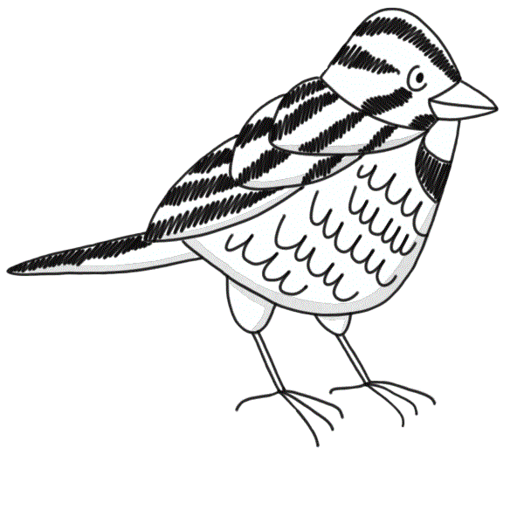
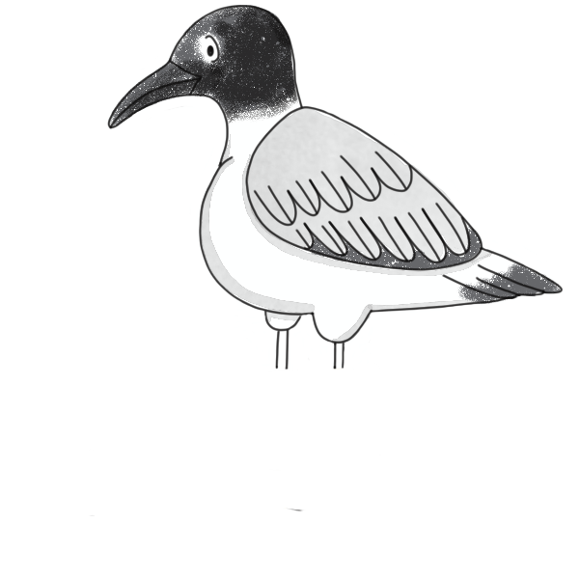
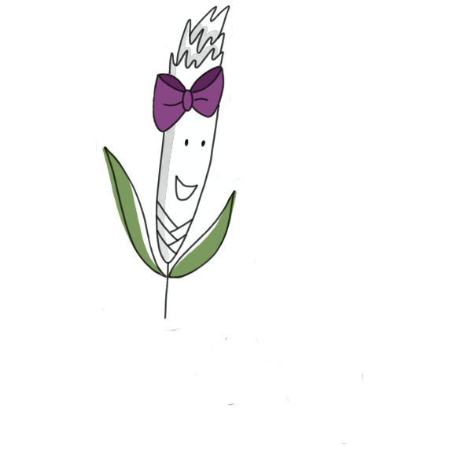
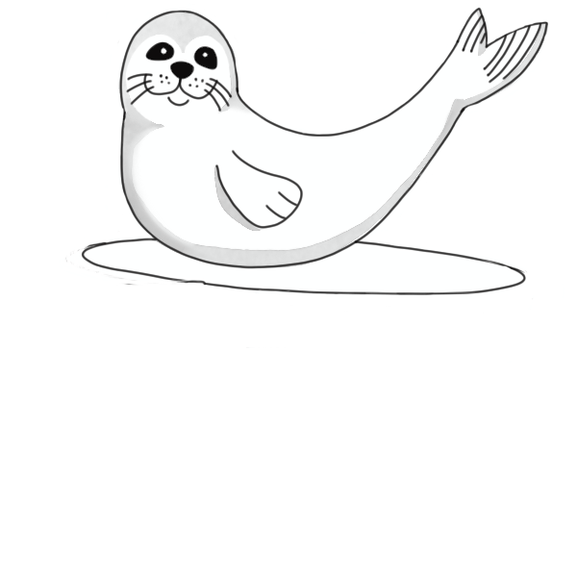
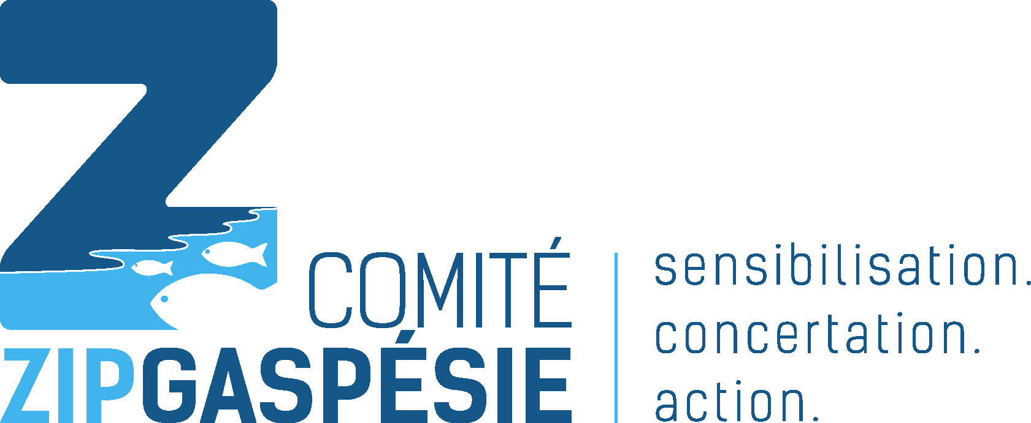
L’érosion côtière
Qu’est-ce que c’est ?
Notes:
C’est quoi l’érosion? Est-ce que ça parlait de ça dans la BD?
*Prendre les notions des enfants en note au tableau*
Aujourd’hui, nous allons explorer l’érosion côtière. Ce phénomène qu’on peut observer tous les jours près de nous. C’est un phénomène qui a toujours été là. Qui façonne nos plages et nos littoraux depuis des millions d’années. Présentement l’érosion s’accélère dans notre partie du globe, et ça vient de là l’importance de comprendre ce phénomène. Vu que nos littoraux sont remplis de vie variée et diversifiée, il est important de savoir comment protéger le bord du fleuve de l’érosion. Aujourd’hui on fera le tour des causes et des conséquences de l’érosion et sur comment nous pouvons aider le littoral à être plus résilient face à celle-ci.

Slide 2
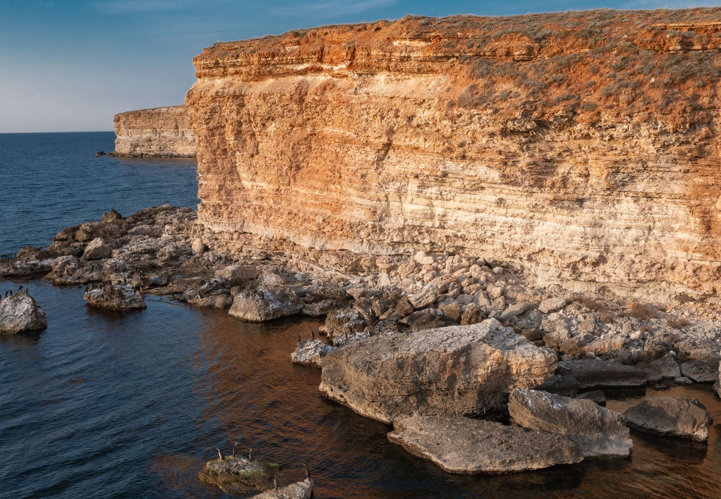
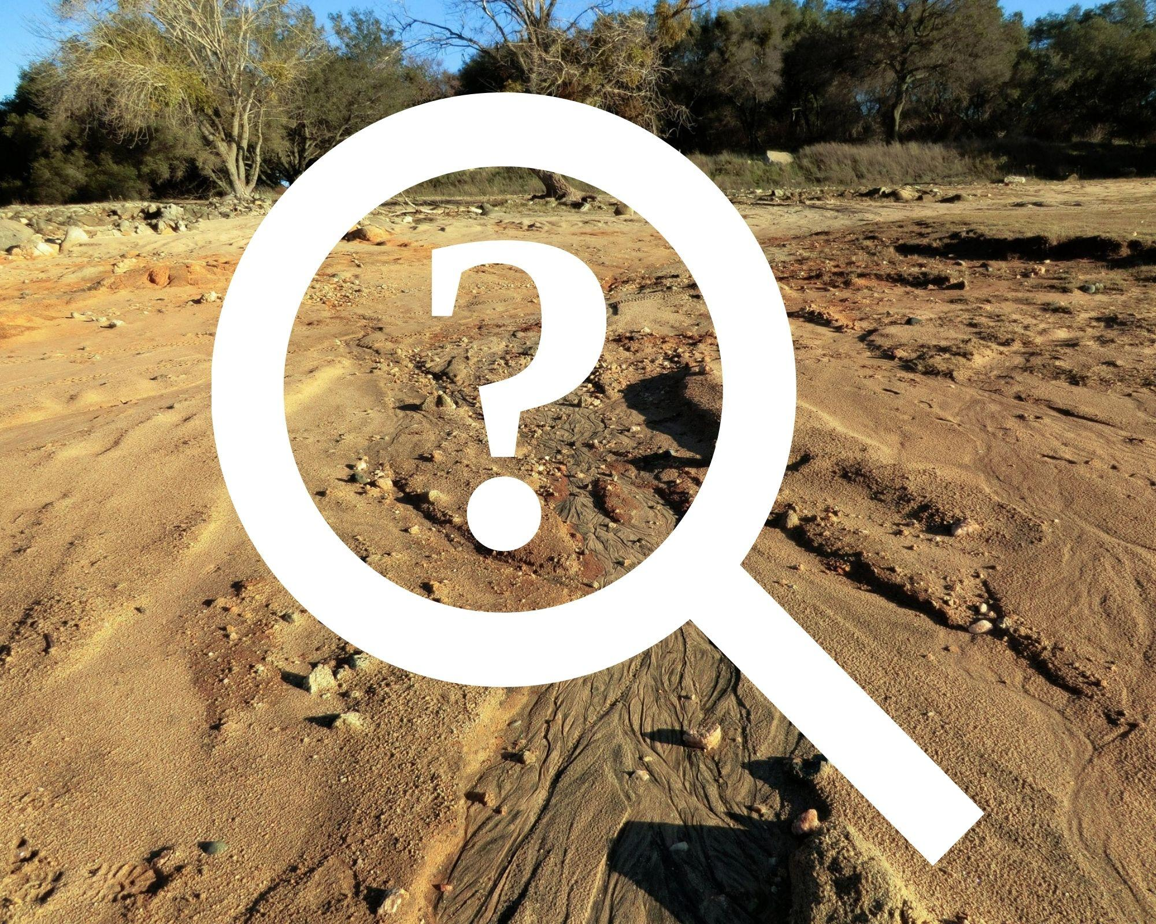
D’abord définissons…
Qu’est-ce que l’érosion?
Notes:
Partie 1 : Réflexion sur l’érosion
À main levée, qui a déjà entendu le mot érosion?
Qu’est-ce que l’érosion côtière selon vous?
Érosion: L’érosion côtière est un processus naturel qui consiste en la dégradation du sol et des roches sur le littoral, mais également sous la surface de l’eau¹ (Exemple : le sable qui s’envole à la plage lors d’un gros coup de vent, les roches arrondies par les vagues comme le Rocher Percé, etc.). L’érosion n’est pas un nouveau concept, ça se produit depuis des milliers et des milliers d’années. On dit qu’un milieu est en équilibre si les sédiments perdus par l’érosion sont égal à la quantité de sédiments accumulés par les végétaux, les cours d’eau, le vent, les marées, etc. Un milieu sera dit en déséquilibre si l’ajout vs retrait en sédiments n’est plus égal, donc qu’il y a une plus grande perte en sédiments. C’est comme une balance !
Le processus naturel d’érosion est causé par le vent, les marées, la pluie et les tempêtes, mais peut être accéléré par certaines actions humaines.
Les activités humaines ont un impact sur le taux d’accumulation de sédiments. Les infrastructures proches de la côte comme les maisons, les enrochements, les murets et les barrages brisent l’équilibre des sédiments créant des endroits exposés à l’érosion. Les barrages dans les rivières coupent l’apport en sédiments dans les cours d’eau, appauvrissant ainsi les côtes de sédiments naturellement acheminés plus bas. Également, le piétinement de la bande riveraine par les véhicules et les visiteurs affecte les végétaux du littoral. Une bande riveraine diversifiée retient mieux les sédiments et aide ainsi la plage à être résistante contre l’érosion.
Nous n’avons que peu d’impact sur les causes naturelles de l’érosion. Cependant, nous pouvons donner un coup de main aux littoraux en agissant sur les causes anthropiques de l’érosion.
Les prochaines diapos montrent des exemples de milieux avec de forts taux d’érosion et des milieux prêts à y faire face. Saurez-vous les différencier?
¹Davidson-Arnott, R., & Ollerhead, J. (2011). Coastal erosion and climate change.

Slide 3
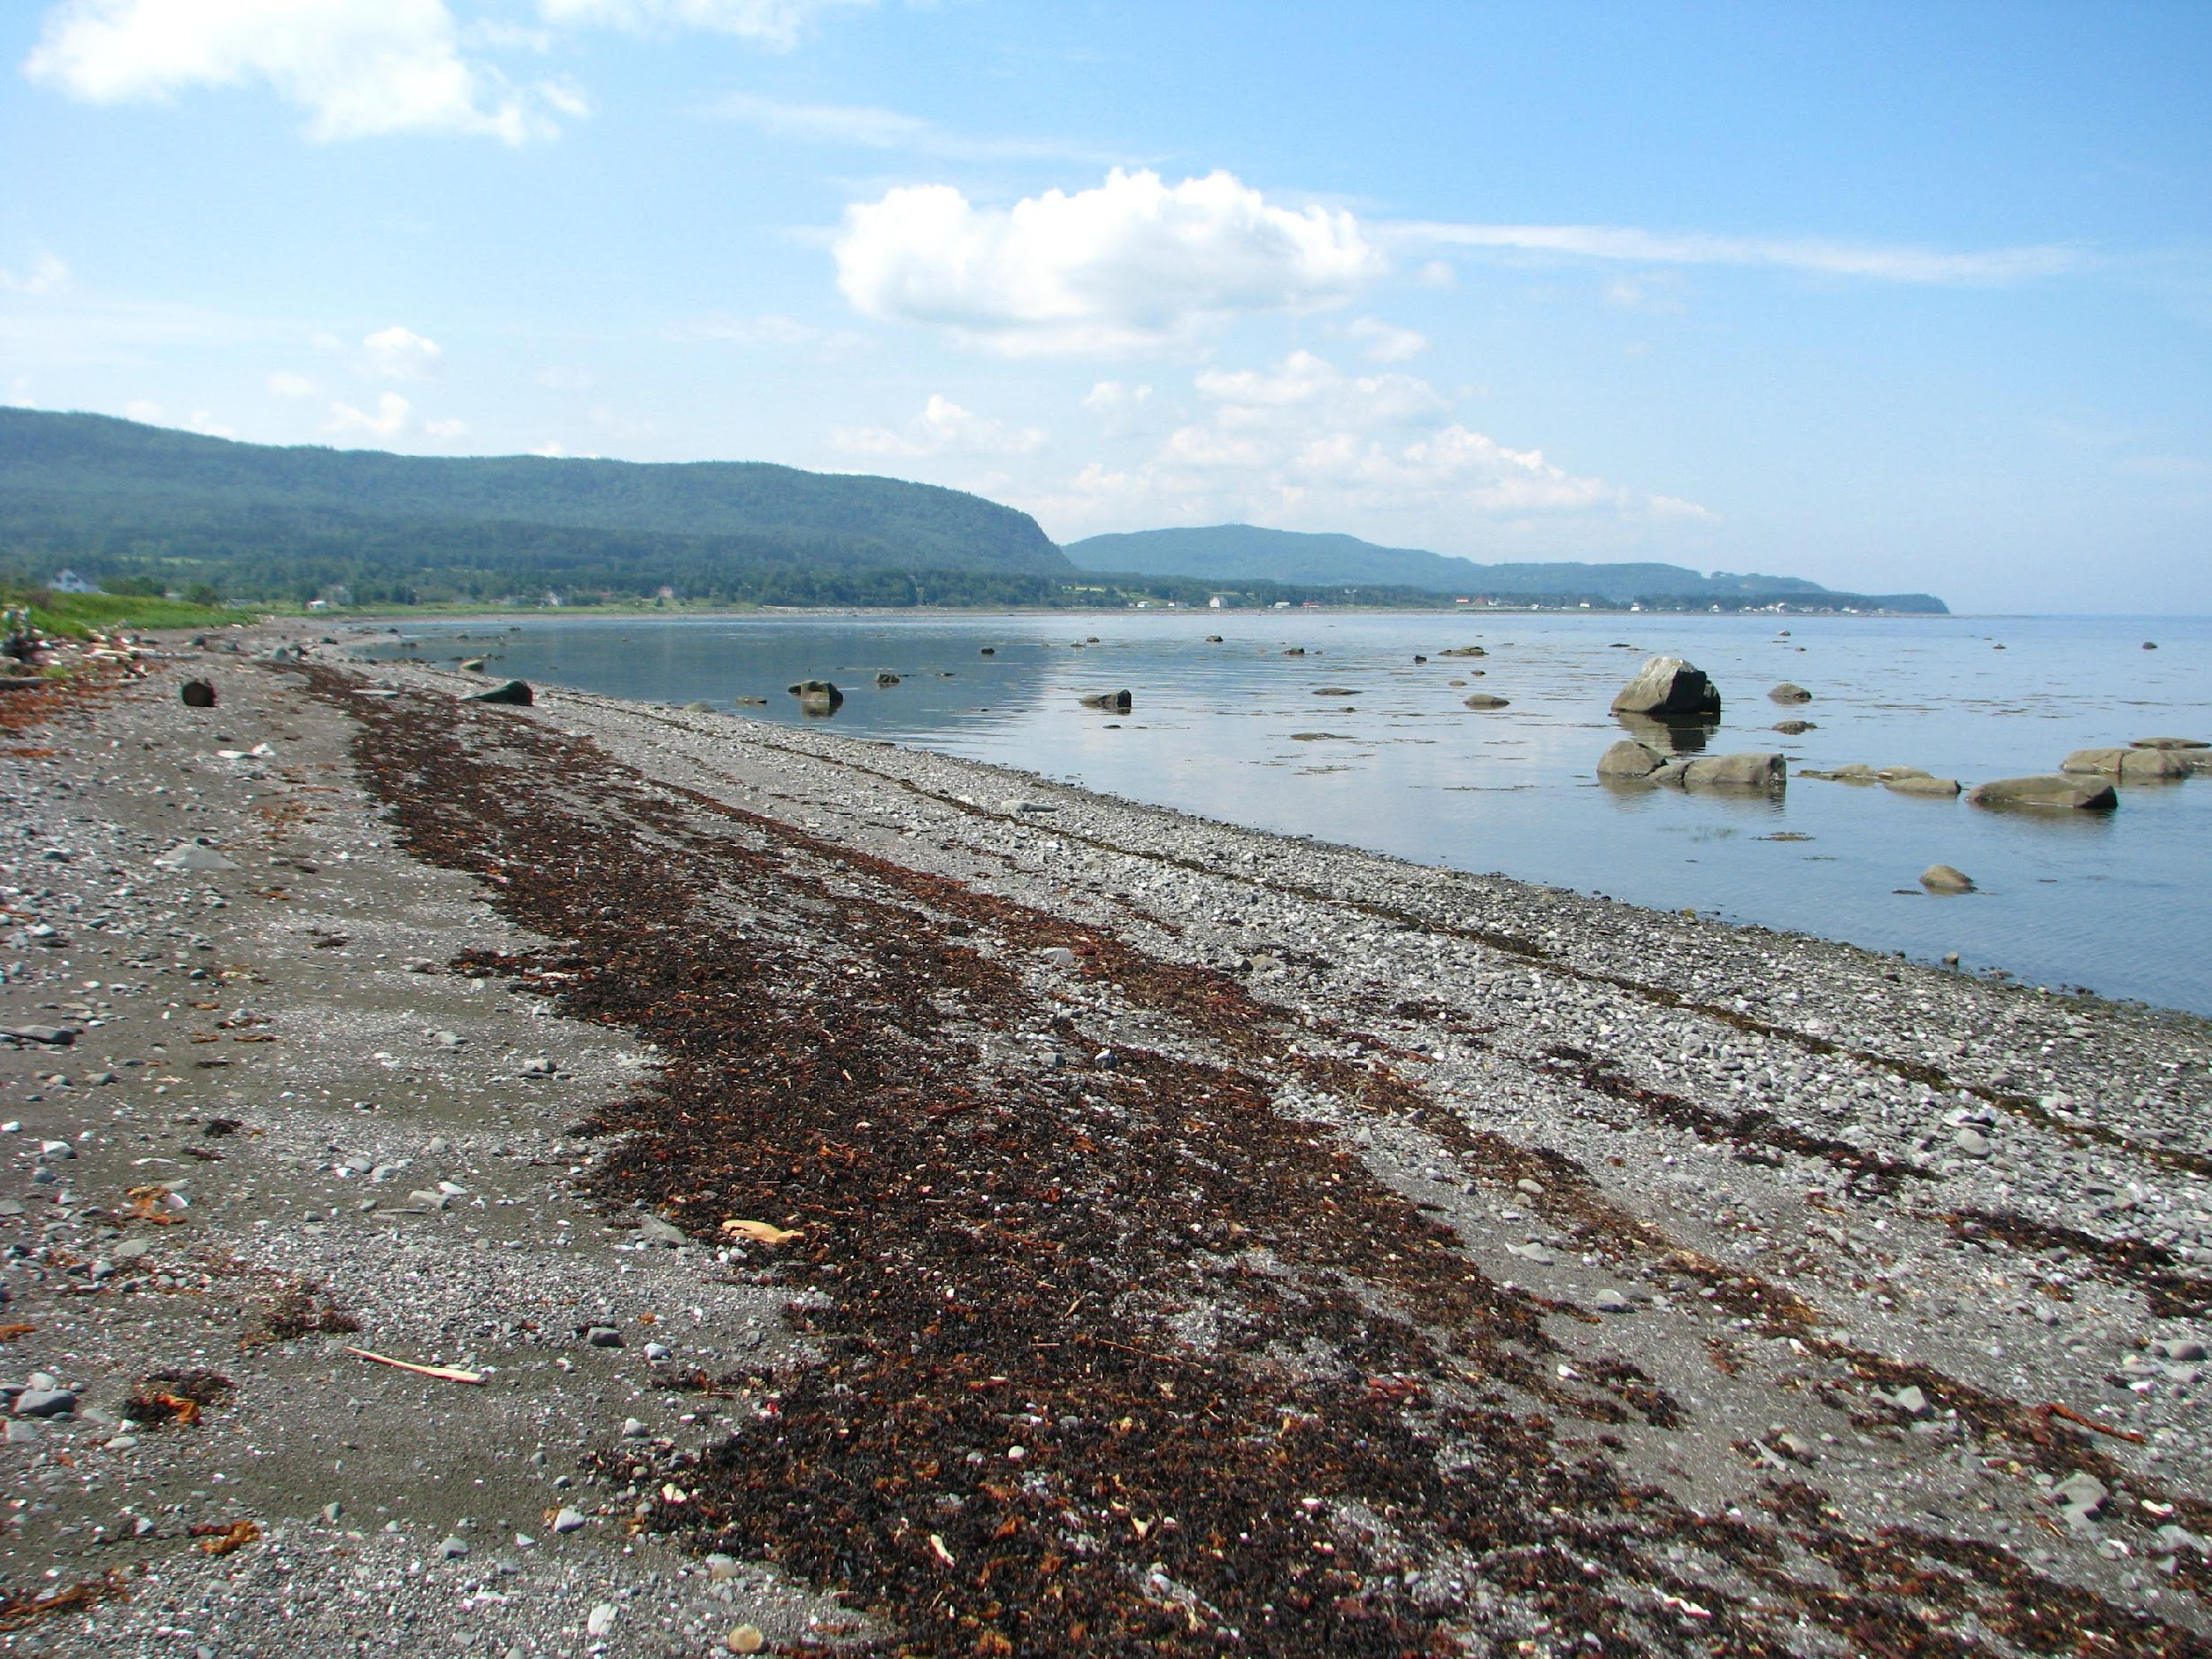
Est-ce qu’on
observe de
l’érosion?
Notes:
Ici, on voit un milieu stable qui peut lutter efficacement contre l’érosion. On peut noter une ligne de «débris» qui longe la plage.
Savez-vous comment ça s’appelle?
La laisse de mer est composée d’algues, coquillages et plusieurs autres débris naturels apportés par la marée. Ces débris sont un garde-manger important pour la faune qui fréquente ces milieux. Lorsqu’elle se décompose, elle relâche plein de nutriments dans le sol qui vont aider les végétaux à s’installer dans le futur. La laisse de mer retient également le sol en empêchant les sédiments de partir avec les marées et le vent.
On voit également quelques morceaux de bois. Savez-vous comment on appelle ces troncs d’arbres morts ramenés par la marée?
Le bois de grève! Ce type de bois retient les sédiments en place permettant aux végétaux de s’enraciner. Ce bois peut parcourir des centaines de kilomètres avant de se déposer sur la plage. Ce bois est imprégné de sels marins ce qui le rend toxique lorsqu’on le brûle. Il vaut mieux apporter son propre bois local pour les feux de plage pour permettre au bois de grève de jouer son rôle de rétention!

Slide 4
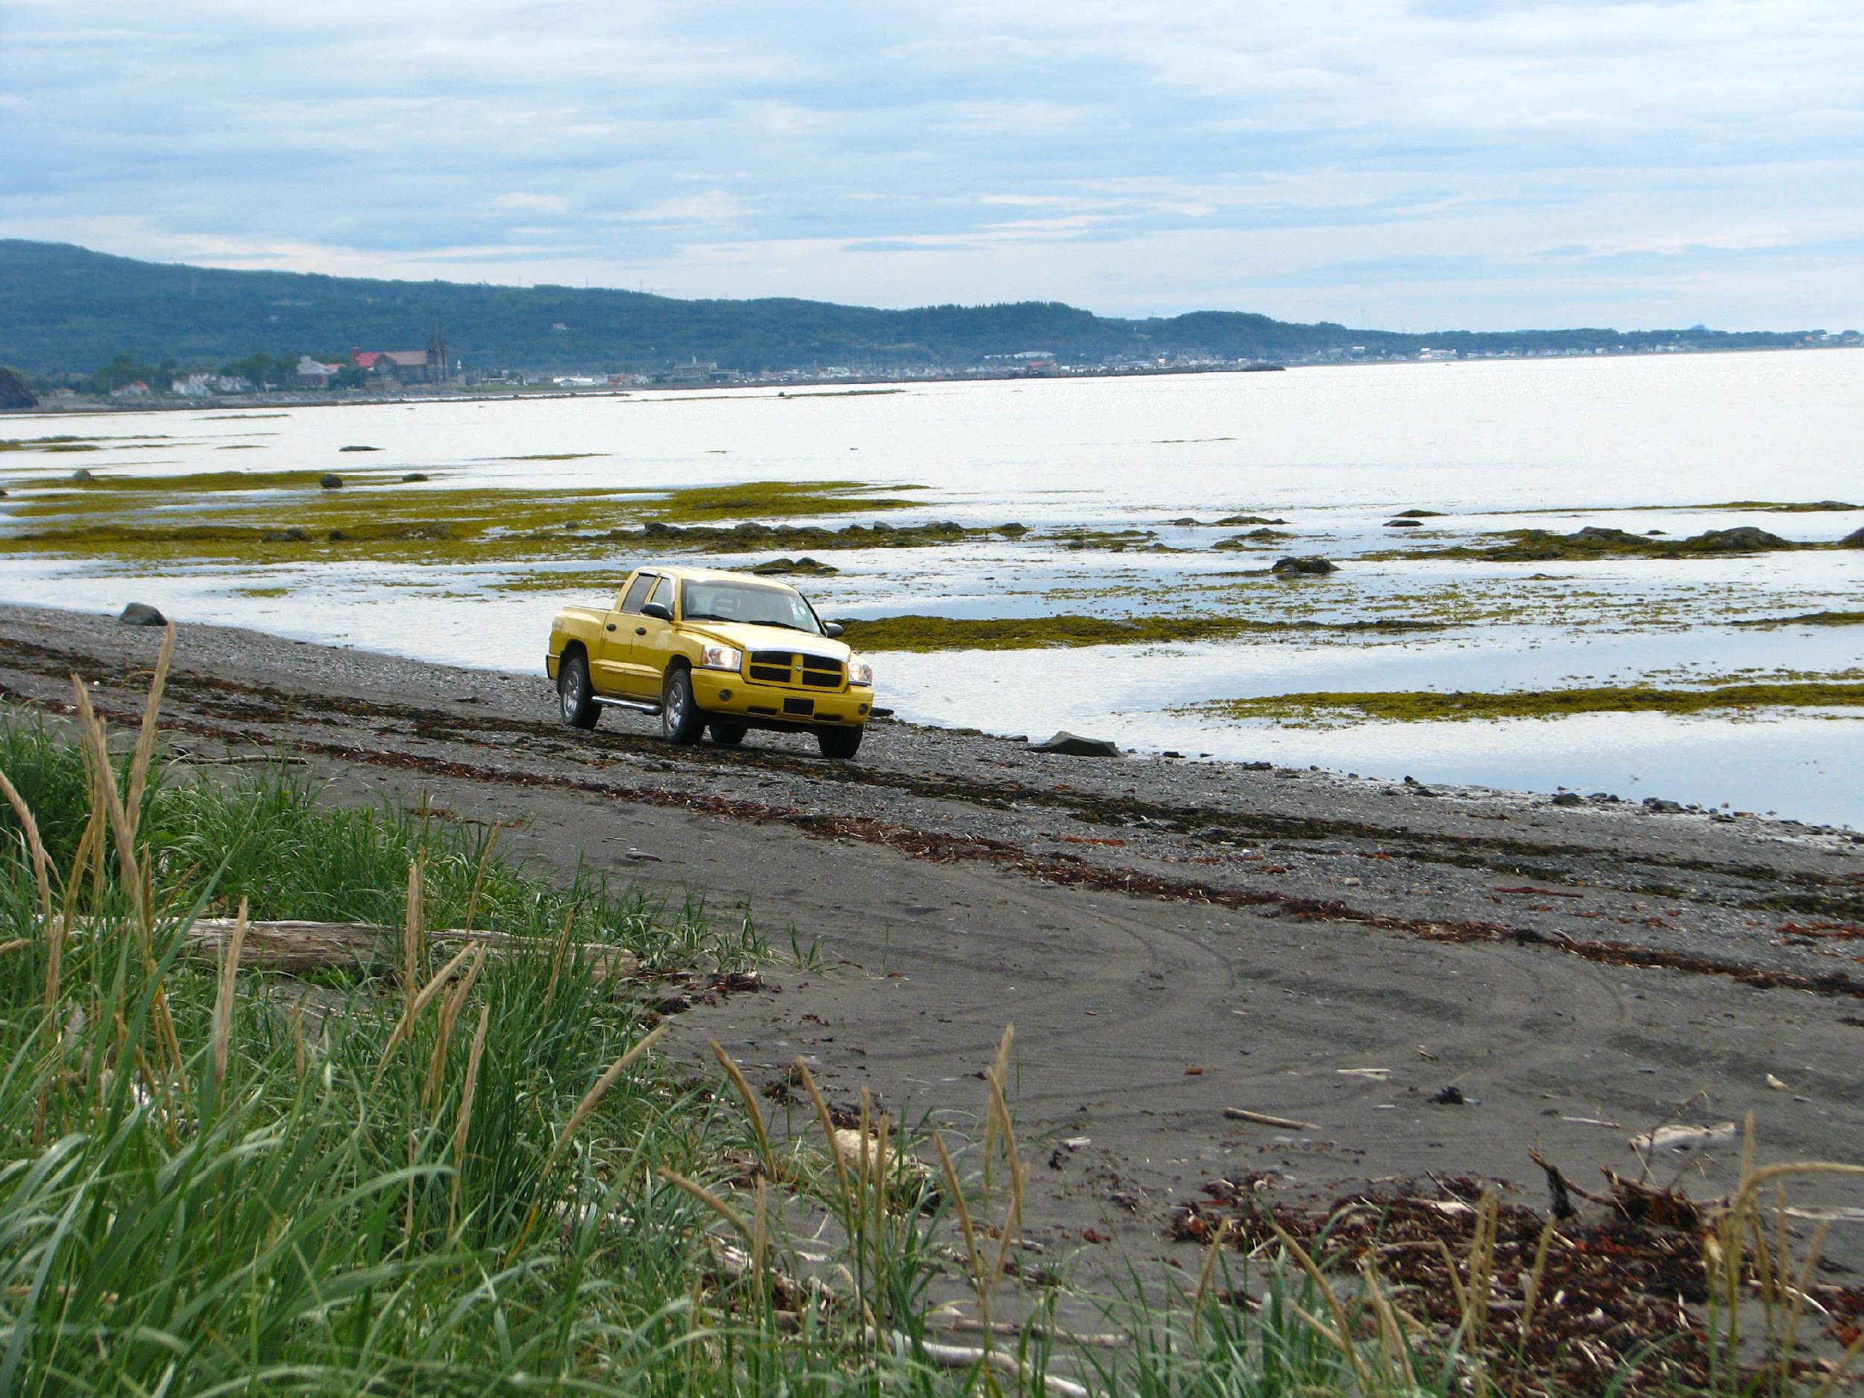
Est-ce qu’on
observe de
l’érosion?
Notes:
Le milieu ici présent est stable. Cependant, on voit qu’il y a du piétinement par un véhicule. Cela empêche les végétaux de la bande riveraine de bien s’installer. Le réseau de racines des plantes comme l’élyme des sables retient les sédiments en place et permet à d’autres végétaux de s’y installer (comme un gros filet).
En évitant le piétinement par les véhicules, cette plage a de meilleures chances de lutter contre l’érosion future!

Slide 5
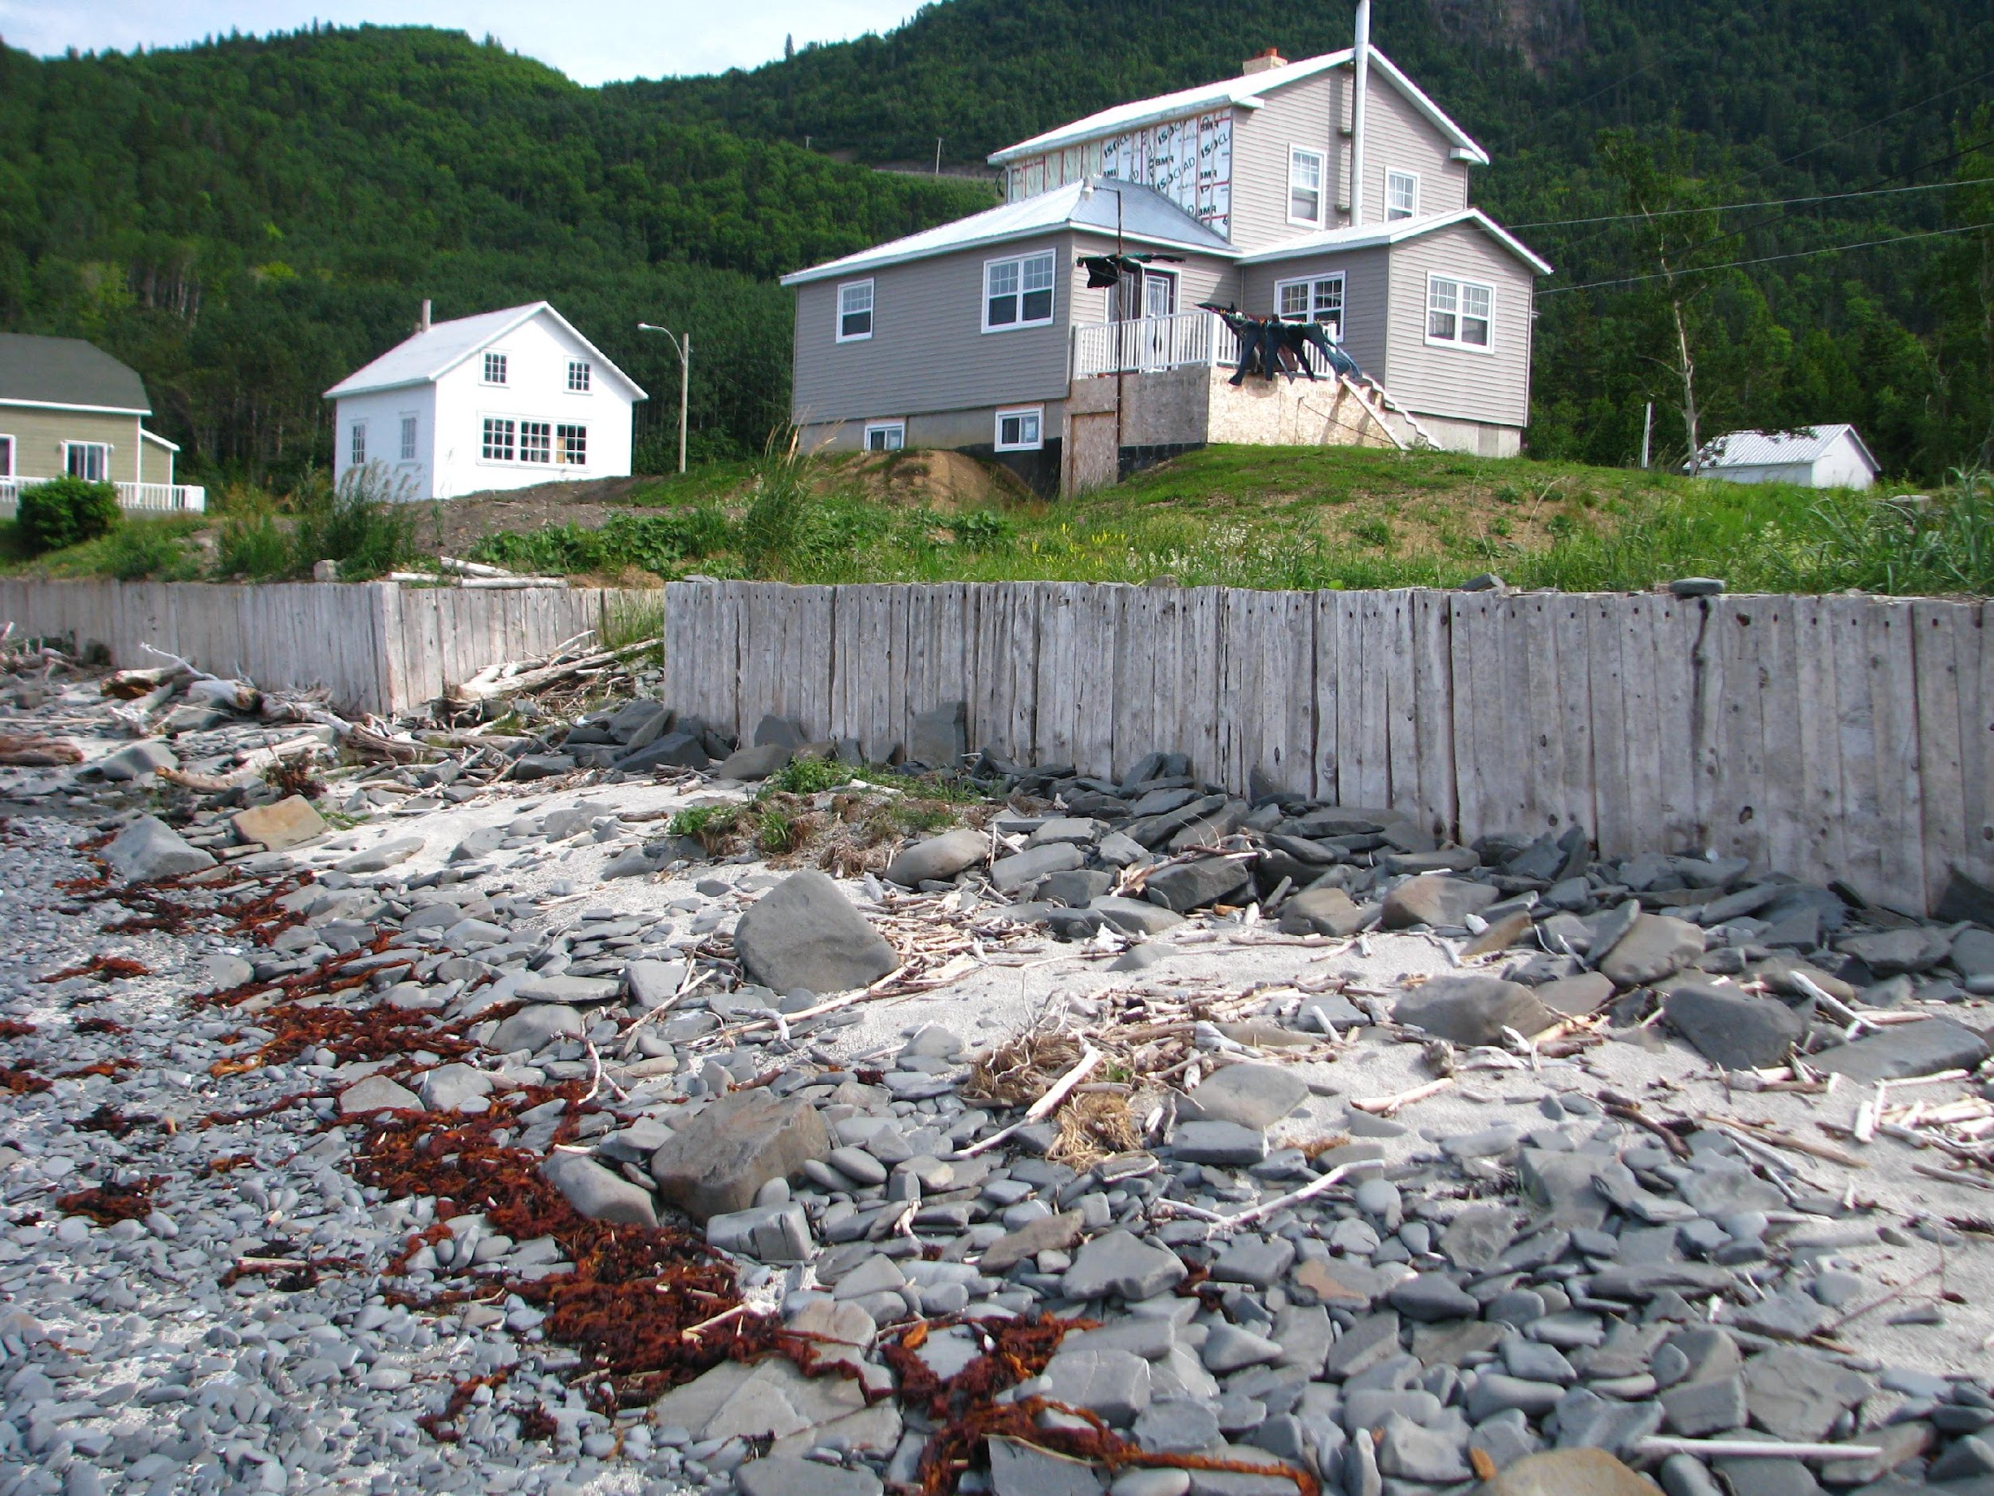
Est-ce qu’on
observe de
l’érosion?
Notes:
Ici, on peut observer un milieu peu stable (déséquilibre) qui a une érosion accélérée. Le muret que l’on voit empêche les sédiments terrestres de nourrir la plage. Donc, les sédiments présents sur la plage se font emportés par le vent, les marées et les tempêtes sans renouvellement suffisant.

Slide 6
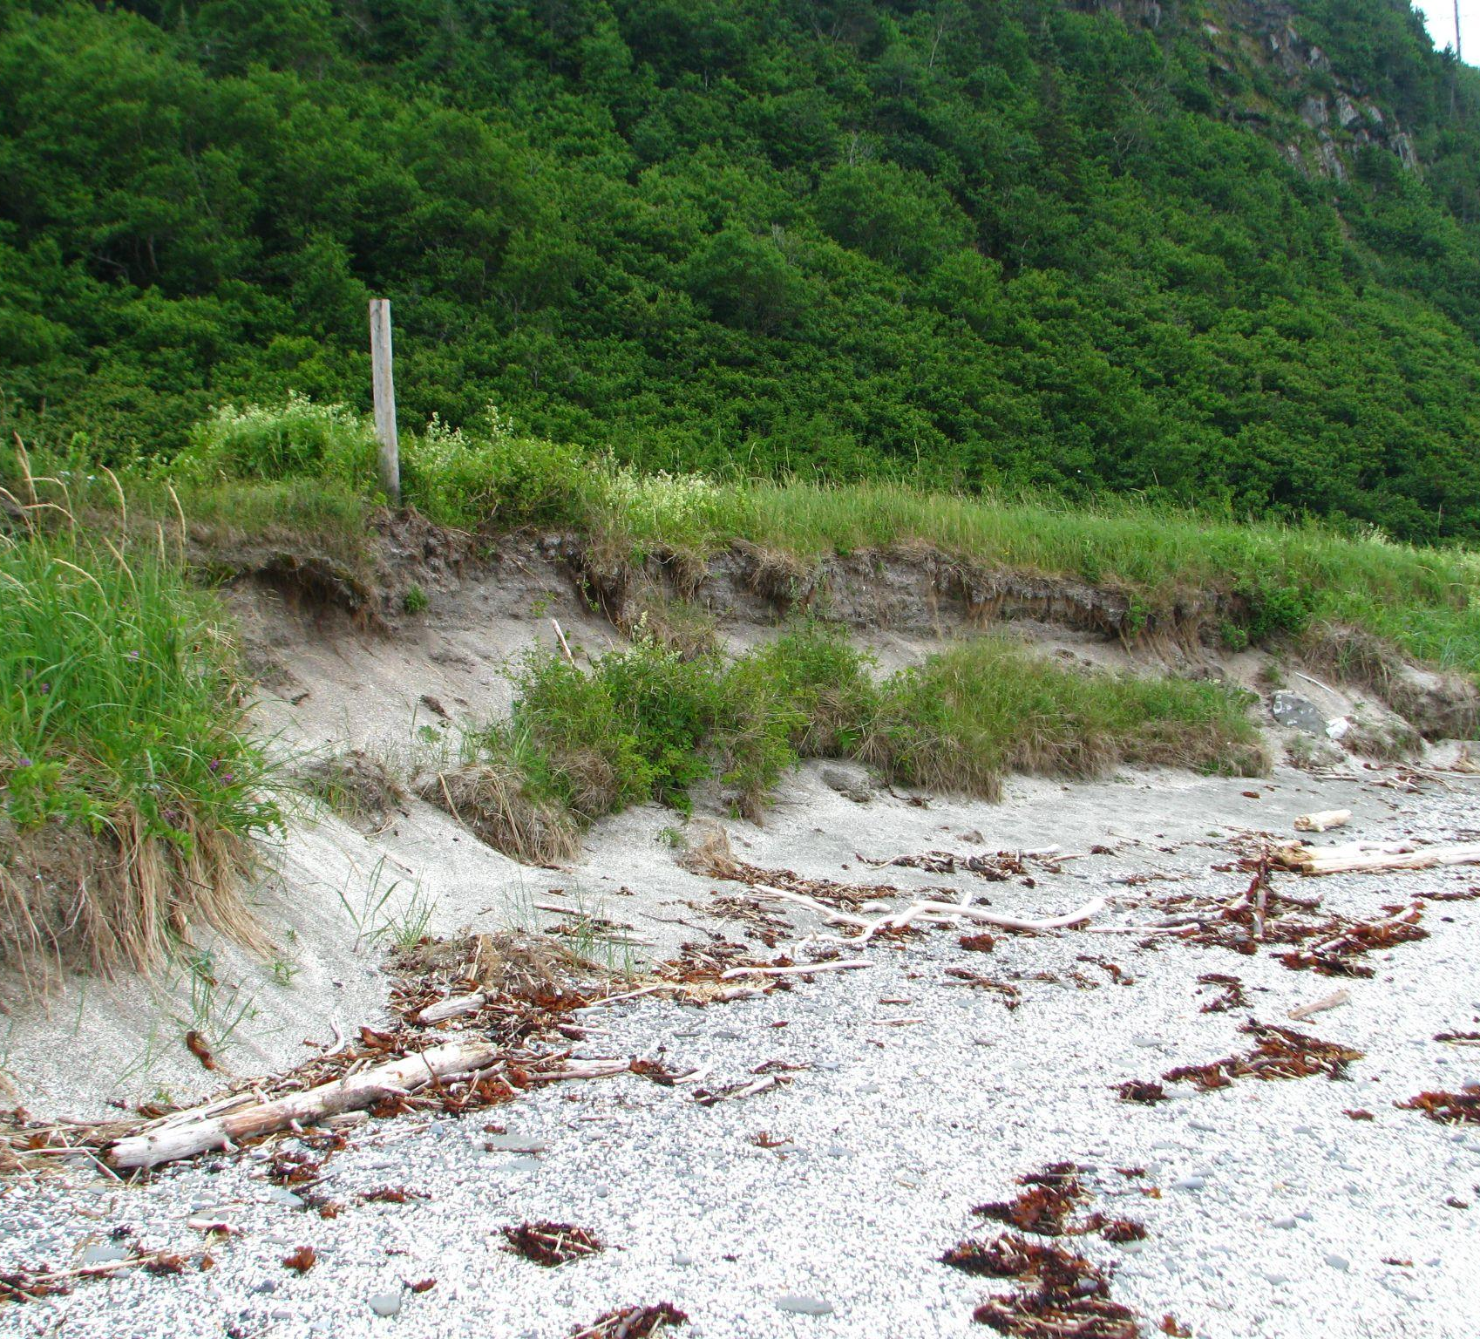
Est-ce qu’on
observe de
l’érosion?
Notes:
Effectivement, on remarque ici de l’érosion. On peut voir que le sable sous la végétation se fait emporter par les vagues. La végétation du dessus n’étant plus soutenue, elle tombe au bas du talus (pente). Une action qui pourrait être faite pour remettre le milieu en équilibre serait de faire une recharge en sédiments, donc remettre du sable pour adoucir la pente (recréer une belle plage en pente douce) et remettre des végétaux comme Ella l’élyme des sables en haut de la plage pour solidifier le tout.

Slide 7
Qu’est-ce qui cause l’érosion?
Notes:
Partie 2 : Causes
On commence à comprendre le phénomène d’érosion. Maintenant, allons regarder les causes.
Il y a beaucoup de phénomènes qui peuvent causer de l’érosion, mais êtes-vous capables de trouver qu’est-ce qui ne cause pas d’érosion dans le jeu suivant ?
Voici plusieurs causes d’érosion, vous devez trouver l’intrus dans chaque diapo.

Slide 8
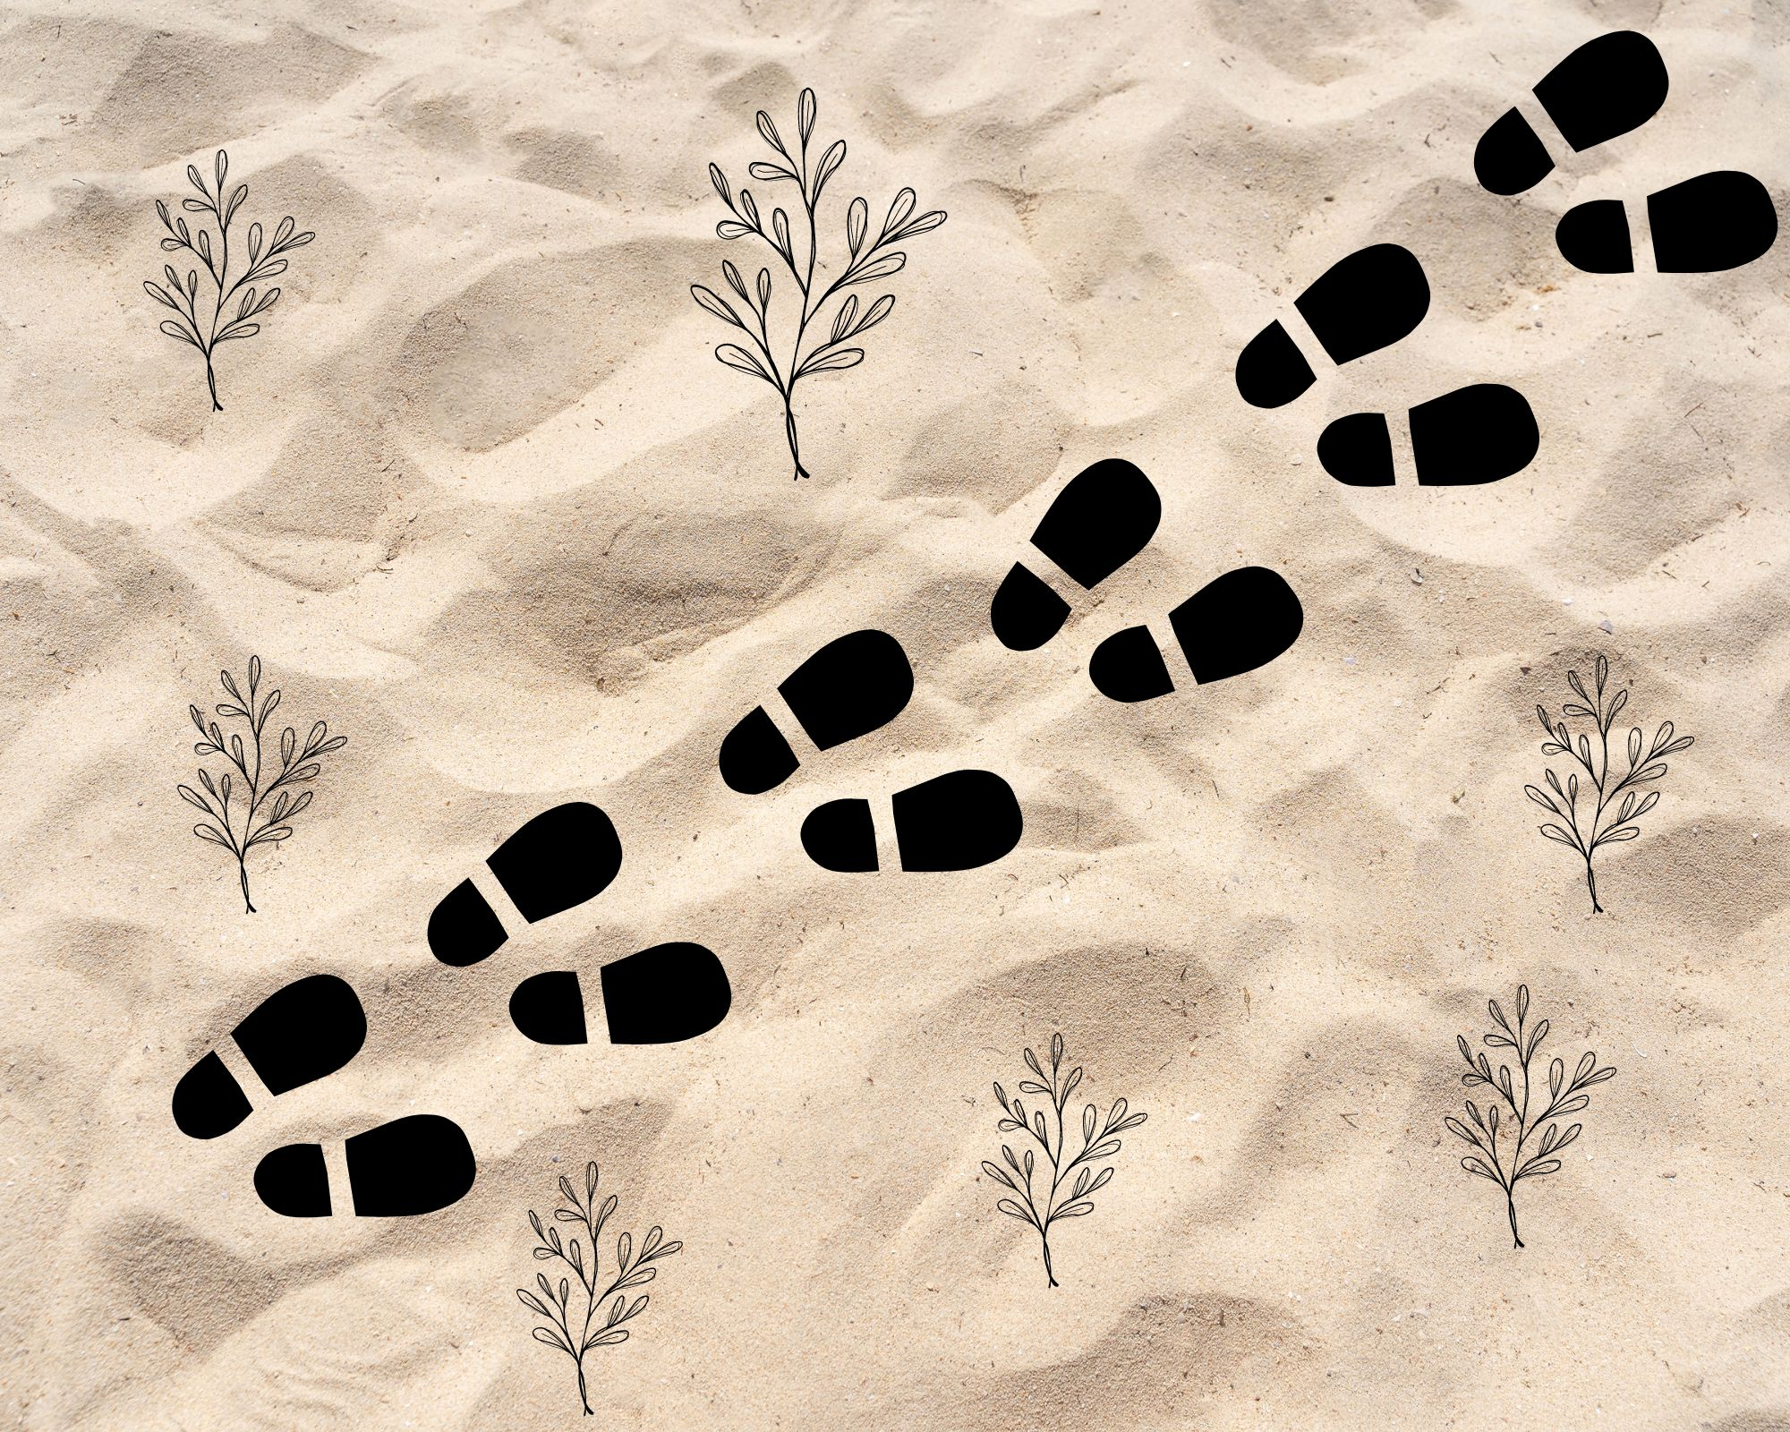
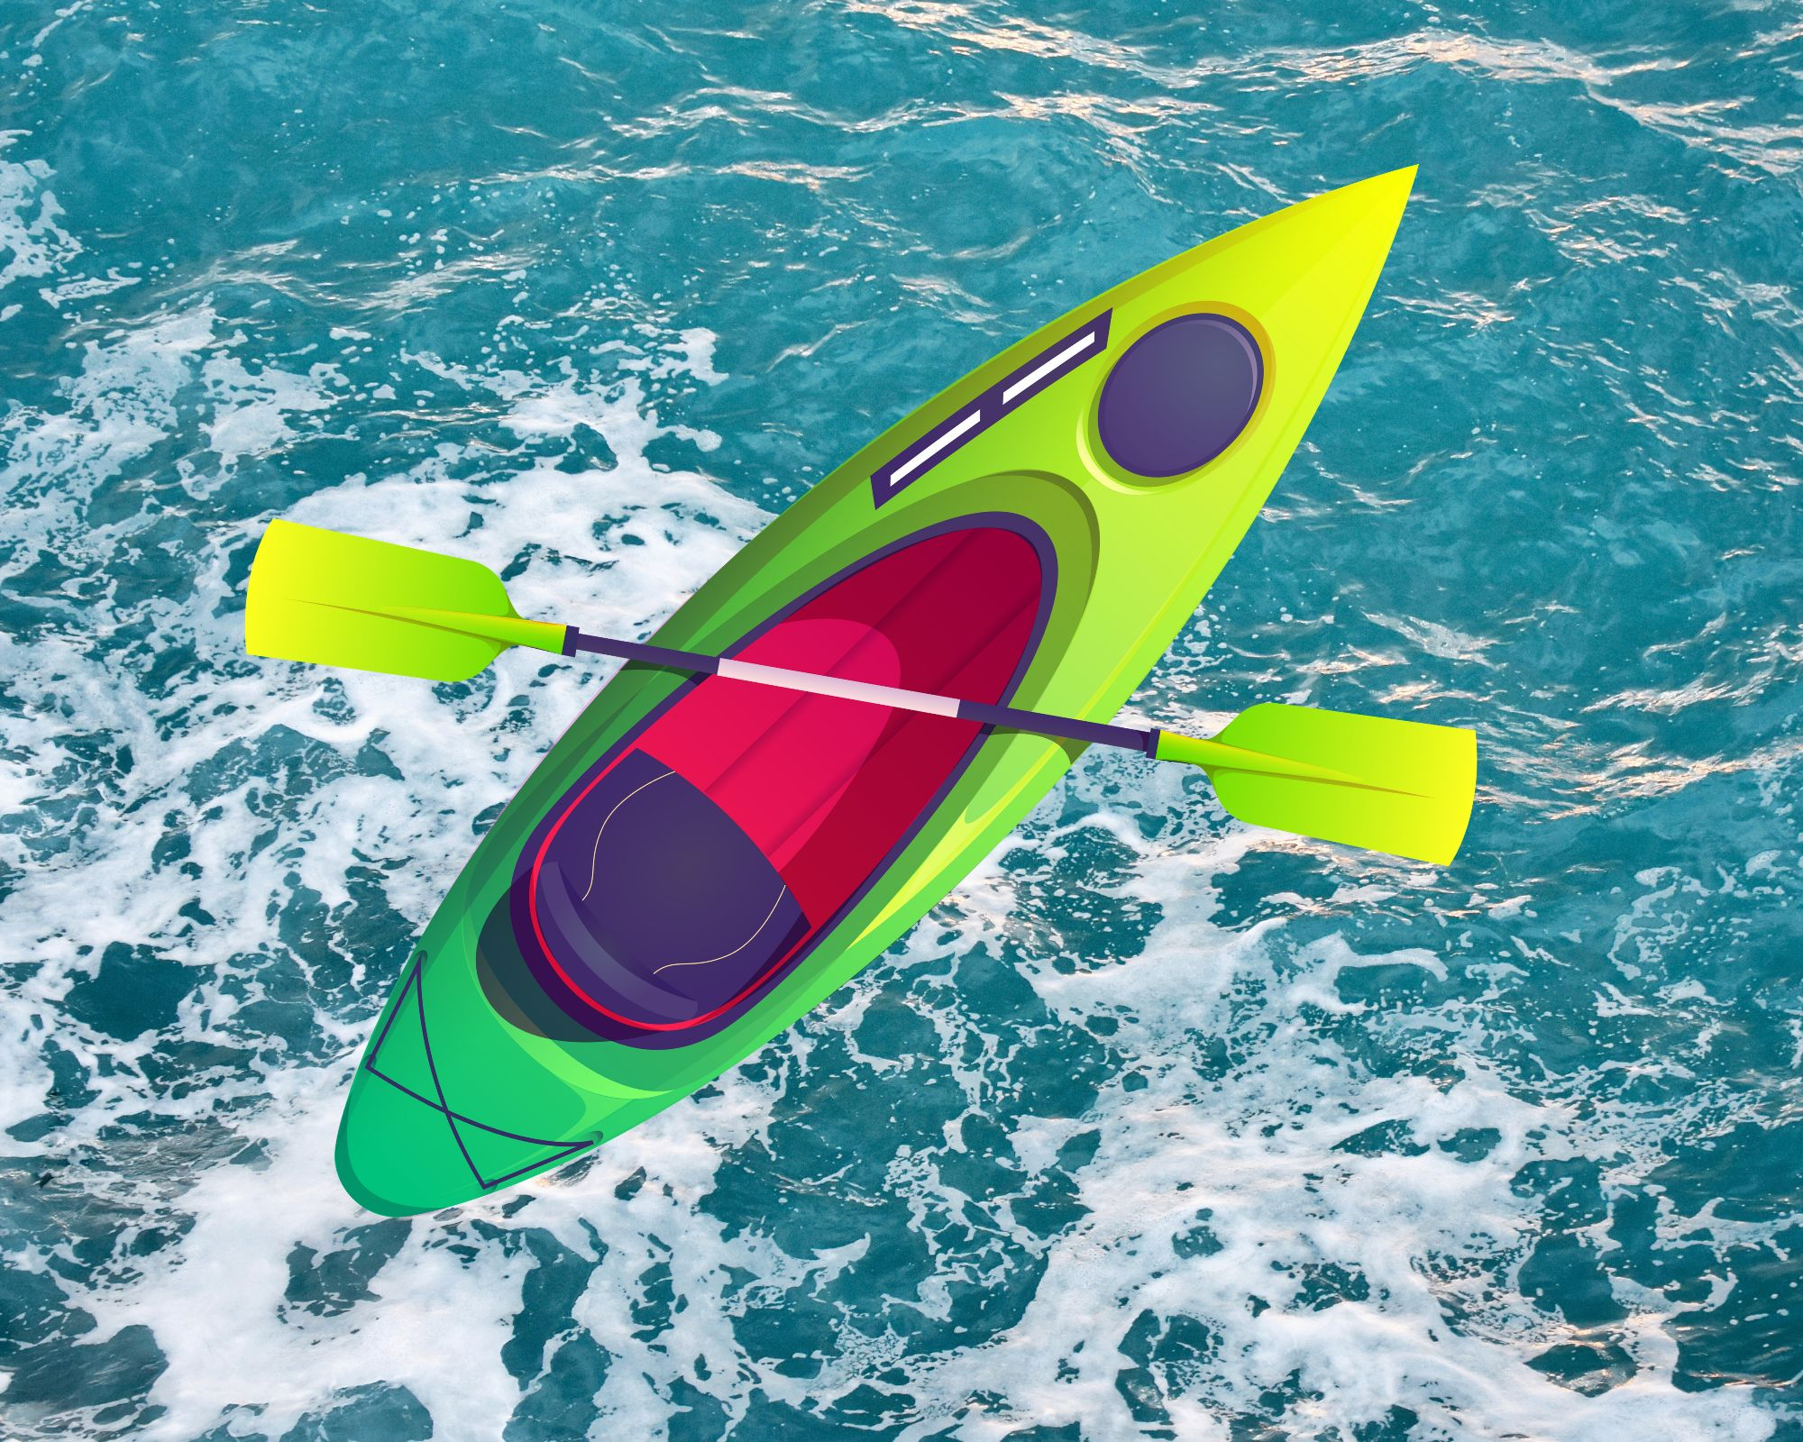
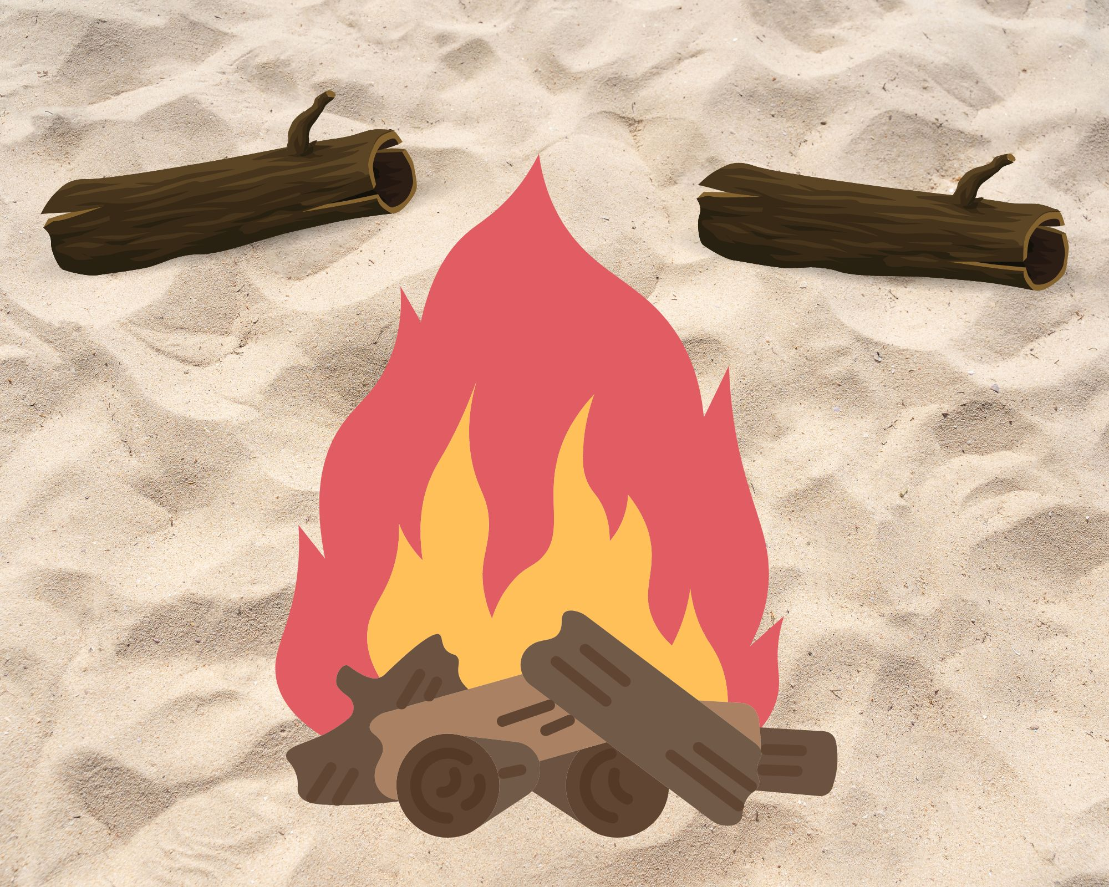
Trouvez l’intrus!
Le piétinement de la bande riveraine
Le kayak de mer
Les feux de plages avec du bois de grève
Notes:
Laquelle de ces images ne cause pas d’érosion? Réponse : le kayak de mer
Pourquoi le piétinement de la bande riveraine cause de l’érosion?
Les plantes aident à garder le sol en place grâce à leur système racinaire (comme un immense filet, leurs racines mesurent parfois plusieurs mètres!) qui protège contre l’érosion. Lorsque les végétaux sont piétinés par des véhicules ou des visiteurs, ça déracine les plantes, empêchant le sol d’être retenu et donc, ça rend la plage vulnérable à l’érosion. Faisons attention à Ella l’élyme des sables la prochaine fois qu’on ira à la plage!
Est-ce que le kayak de mer favorise l’érosion?
Non! Il faut juste faire attention à ne pas déranger la faune, il se peut qu’on croise des animaux comme Fiona le phoque! De plus, il faut s’assurer de bien rincer l’embarcation pour ne pas propager d’espèces exotiques envahissantes (voir atelier 2).
Pourquoi n’est-ce pas bon de faire des feux avec le bois de grève?
En fait, ce type de bois est imbibé de sel et ça peut dégager des éléments toxiques quand il est brûlé. Il faut faire attention à sa santé!
Le bois de grève tient le sol en place et ça permet aux plantes de s’enraciner.

Slide 9
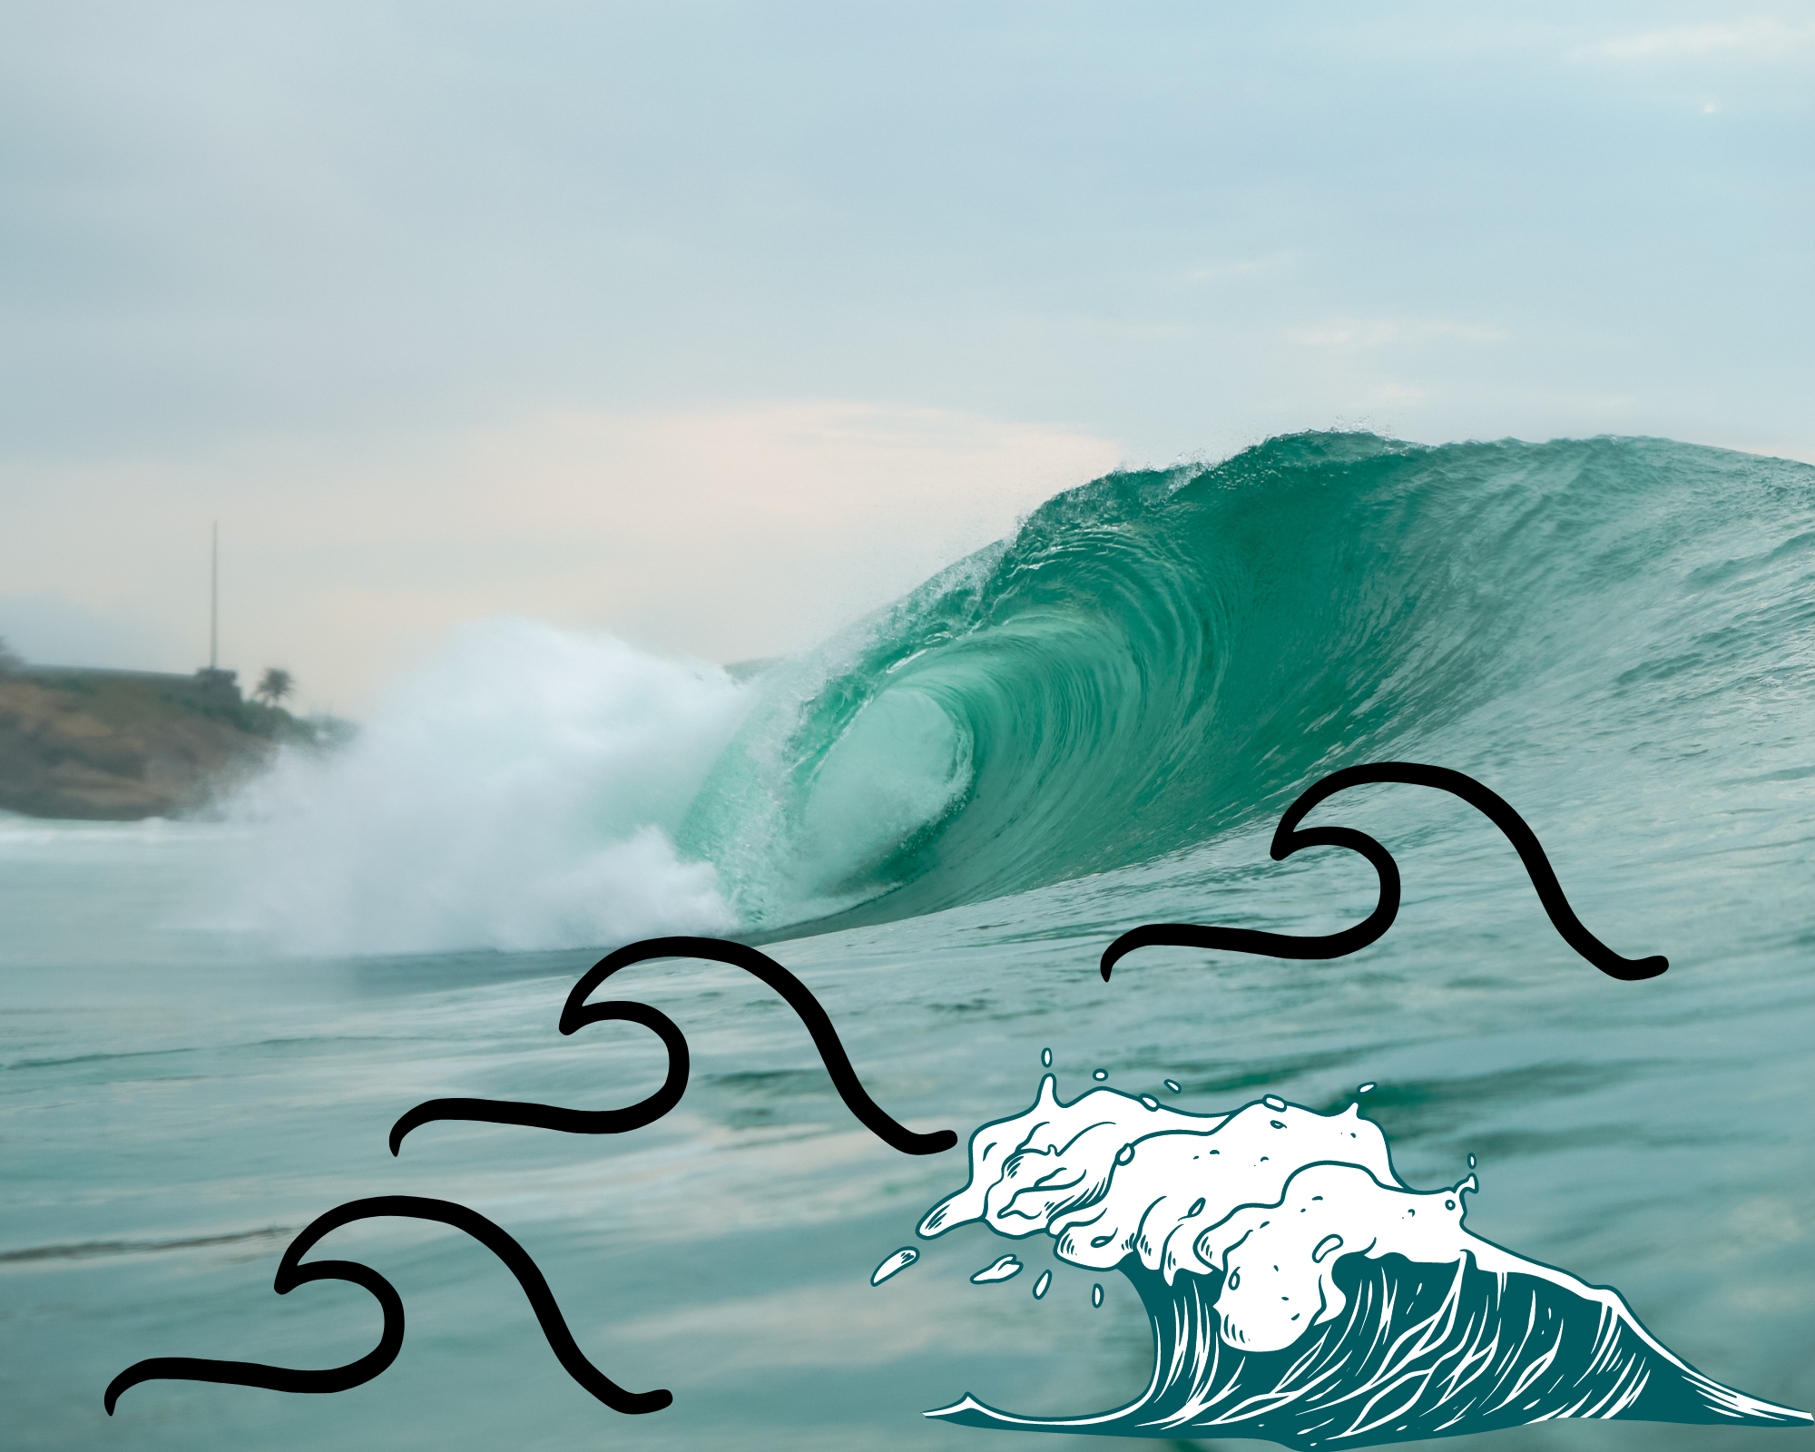
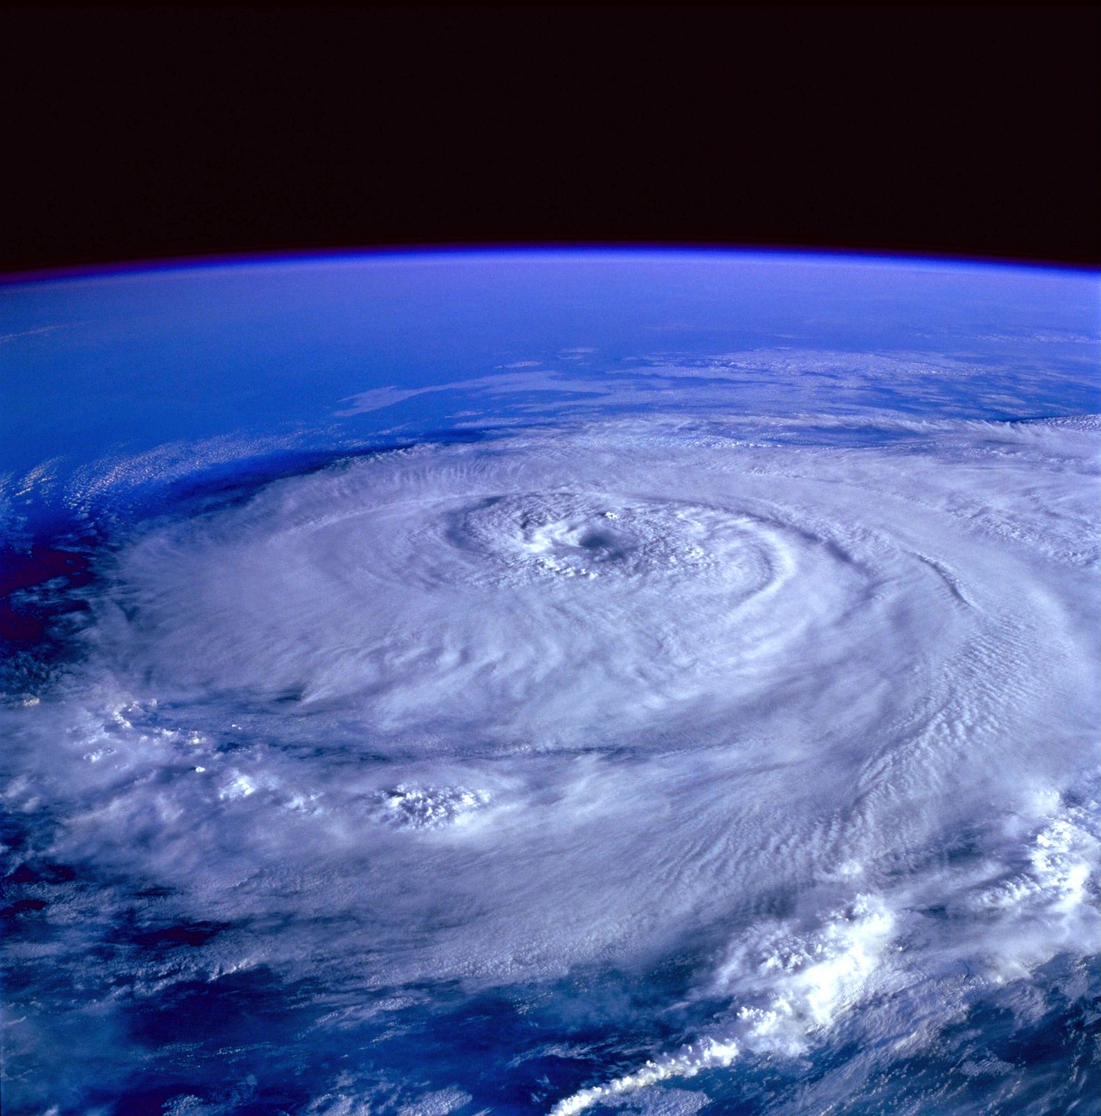
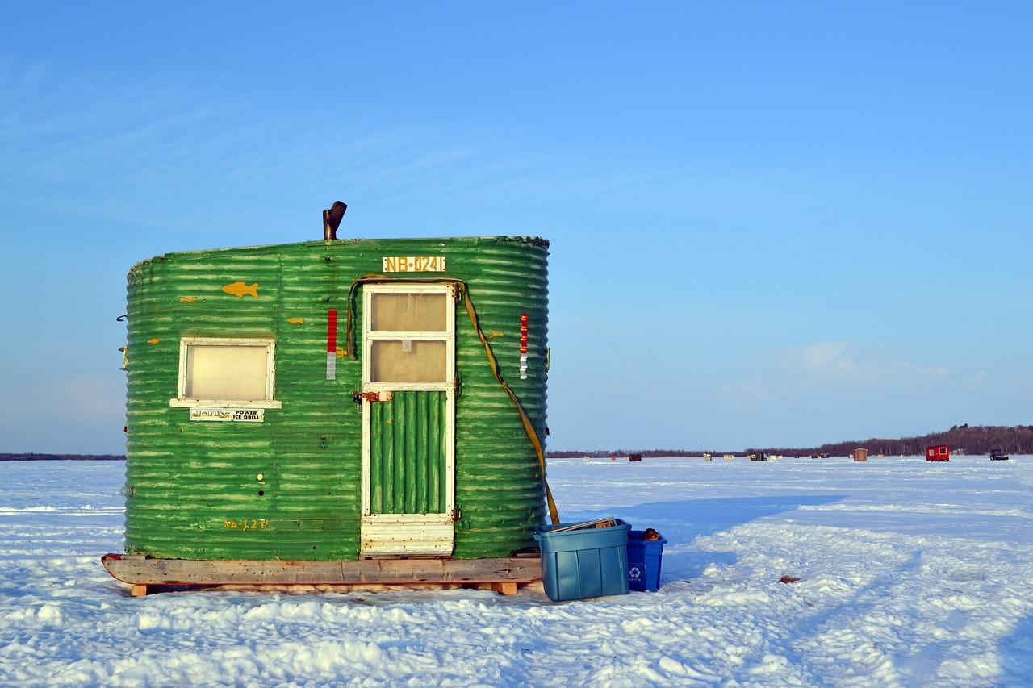
Trouvez l’intrus!
Changements climatiques
Les tempêtes
La pêche sur glace
Notes:
Laquelle de ces images ne cause pas d’érosion? Réponse : La pêche sur glace
Comment les changements climatiques favorisent l’érosion?
Les changements climatiques brisent la stabilité des milieux côtiers de plusieurs façons. La diminution du couvert de glace l’hiver rend vulnérable les milieux côtiers à l’effet des vagues et du vent. L’augmentation de la fréquence et de l’intensité des tempêtes brise l’équilibre, parce qu’il y a davantage de retrait que d’apports en sédiments.
Pourquoi les tempêtes causent-elles de l’érosion?
Lors des tempêtes, les vagues et les vents mettent à l’épreuve la résilience du littoral. Cela déplace les sédiments du littoral vers le large créant un déséquilibre qui favorise l’érosion¹. De plus, lorsque la fréquence des tempêtes augmente, ceci laisse moins de temps aux écosystèmes de se préparer pour bien faire face à la prochaine tempête.
La pêche sur glace cause-t-elle de l’érosion?
Pas nécessairement, de façon générale, les pêcheurs.euses enlèvent toutes leurs constructions et laissent la banquise intacte comme si personne n’y avait été. De plus, l'entièreté de l’activité se fait une fois qu’il y a une couche de glace qui protège la berge. Donc, le piétinement est presque nul durant l’hiver. On peut dire que la pêche sur glace est une activité respectueuse du littoral.
¹Davidson-Arnott, R., & Ollerhead, J. (2011). Coastal erosion and climate change.

Slide 10
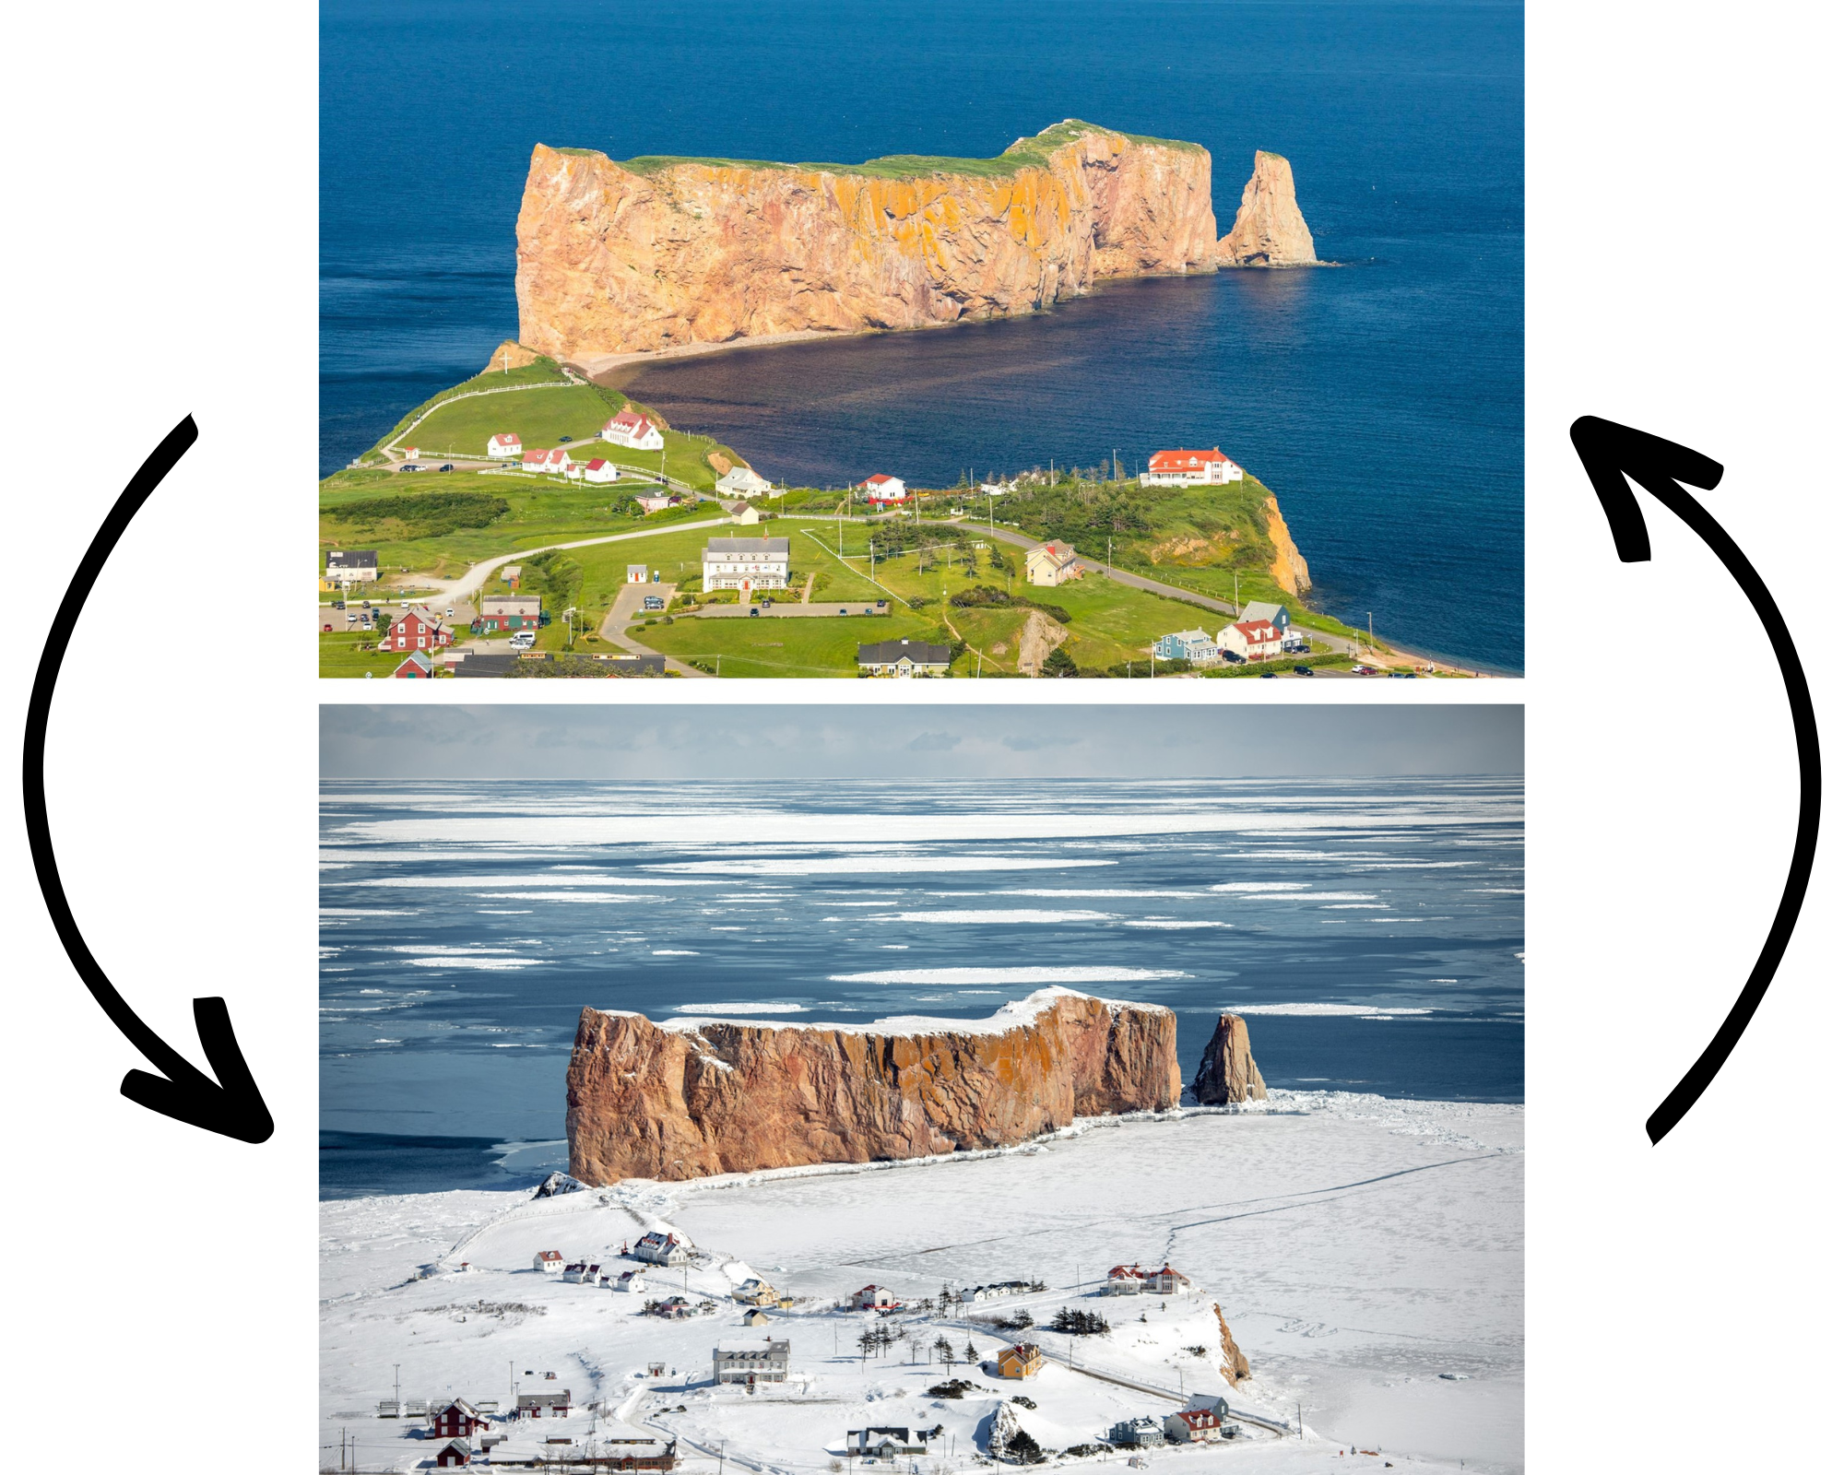
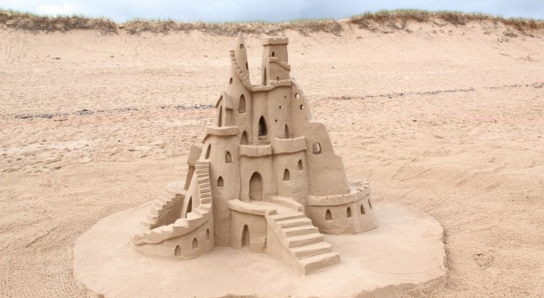
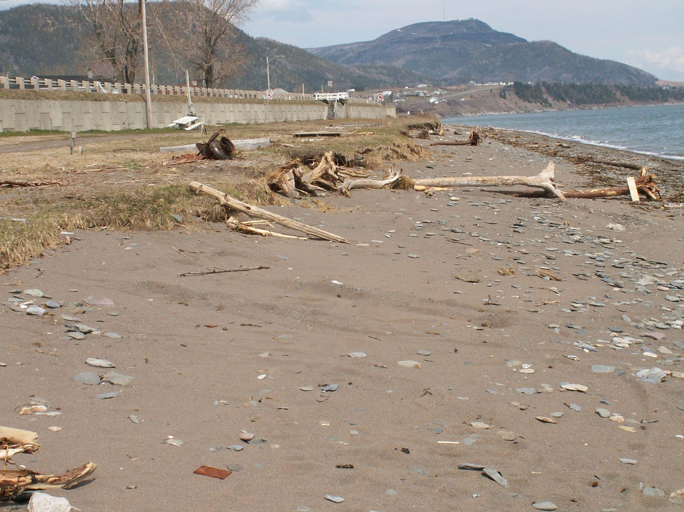
Trouvez l’intrus!
Les châteaux de sables
Développement urbain
L’alternance des périodes de gel et dégel
Notes:
Laquelle de ces images ne cause pas d’érosion? Réponse : Les châteaux de sables
Les châteaux de sable causent de l’érosion? Est-ce qu’il faut arrêter d’en faire?
En fait non, les châteaux sont éphémères et seront détruits par la marée et les vents après qu’on soit partis de la plage. On ne prend pas le château avec nous! Donc, faire des constructions en sable c’est une belle façon de s’amuser tout en respectant le milieu côtier!
Le développement urbain accélère l’érosion selon vous?
Oui! Lorsqu’on change trop le littoral, on enlève de la végétation importante qui garde le sol en place. En plus, les constructions comme les quais, les enrochements et les murets ne font que déplacer le problème et empêchent l’apport en sédiments venant de l’intérieur des terres. Il se crée également ce qu’on appelle l’effet de bout, l’érosion est accélérée de chaque côté de l’enrochement.
Comment l’alternance des périodes de gel et dégel cause de l’érosion?
Le gel-dégel augmente le ruissellement, donc l’eau qui coule du continent et qui transporte des sédiments avec elle. Lorsqu’il y a plusieurs périodes de gel et dégel dans un sol l’hiver, le ruissellement déplace continuellement des sédiments fragilisant la stabilité du littoral pour faire face à l’érosion¹.
Il est bon de mentionner que la glace à tout de même un rôle à jouer pour protéger les plages des vagues et des tempêtes. Par contre, si la glace côtière gel et dégel plusieurs fois durant l’hiver, cela va augmenter le phénomène qu’on retrouve normalement au printemps, soit les blocs de glace qui arrachent des sédiments et des végétaux quand ils décollent et se font amener au large. En effet, le retrait de la glace peut arracher de grosses parties du littoral et changer la forme de la plage si elle n’est plus protégée des tempêtes.
¹Davidson-Arnott, R., & Ollerhead, J. (2011). Coastal erosion and climate change.

Slide 11
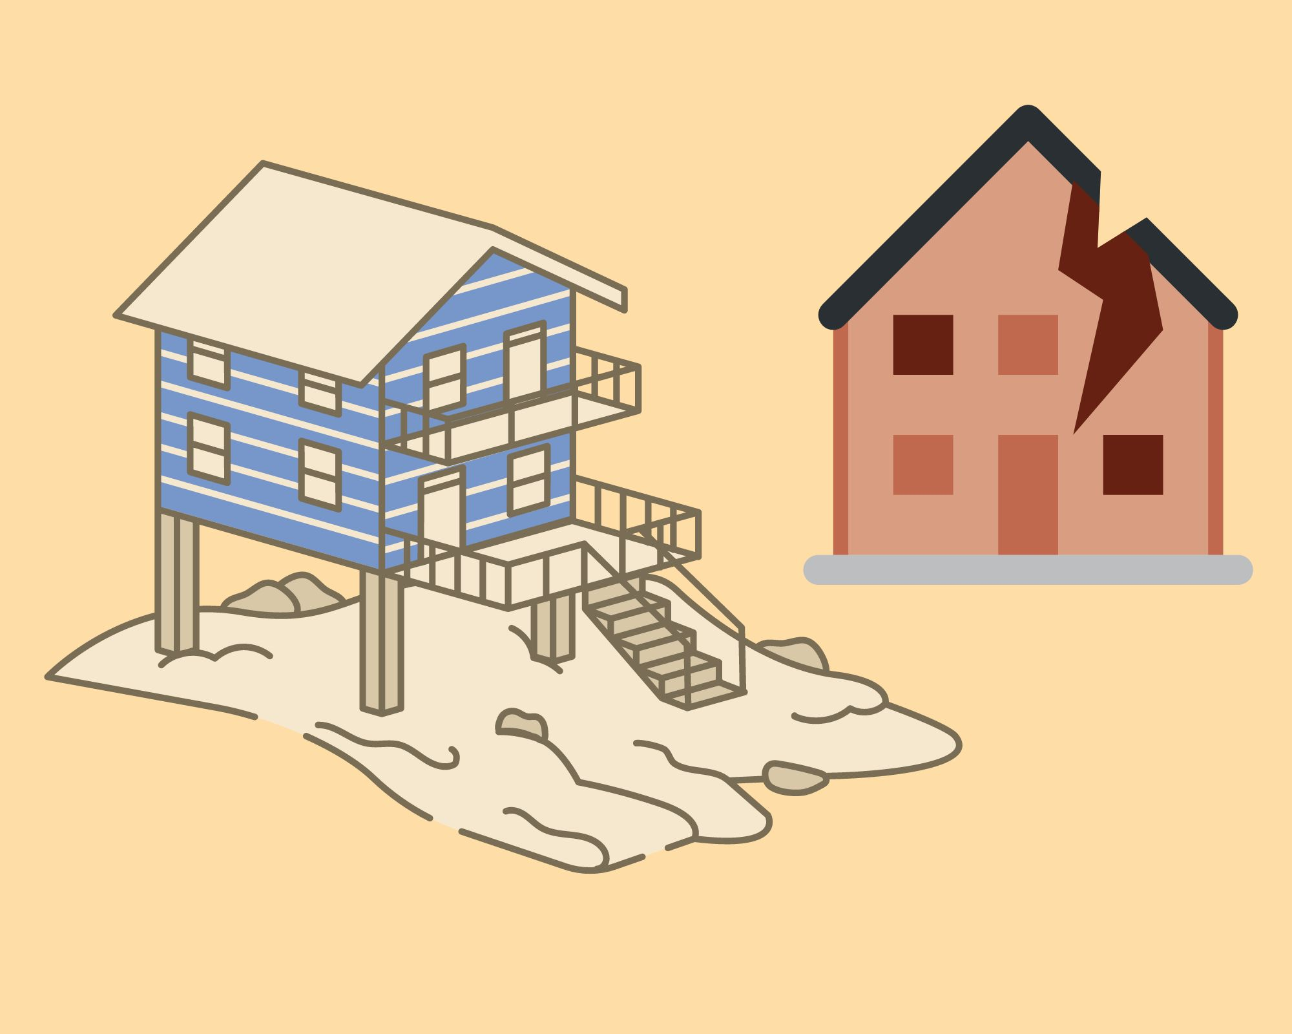
Conséquences de l’érosion
Notes:
Partie 3 : Conséquences
Les conséquences de l’érosion nous affectent autant que les animaux avec qui on partage le littoral. La vulnérabilité face au climat ainsi que la perte d’habitat sont deux conséquences de l’érosion qui ont un impact réel sur la façon dont on occupe le territoire.

Slide 12
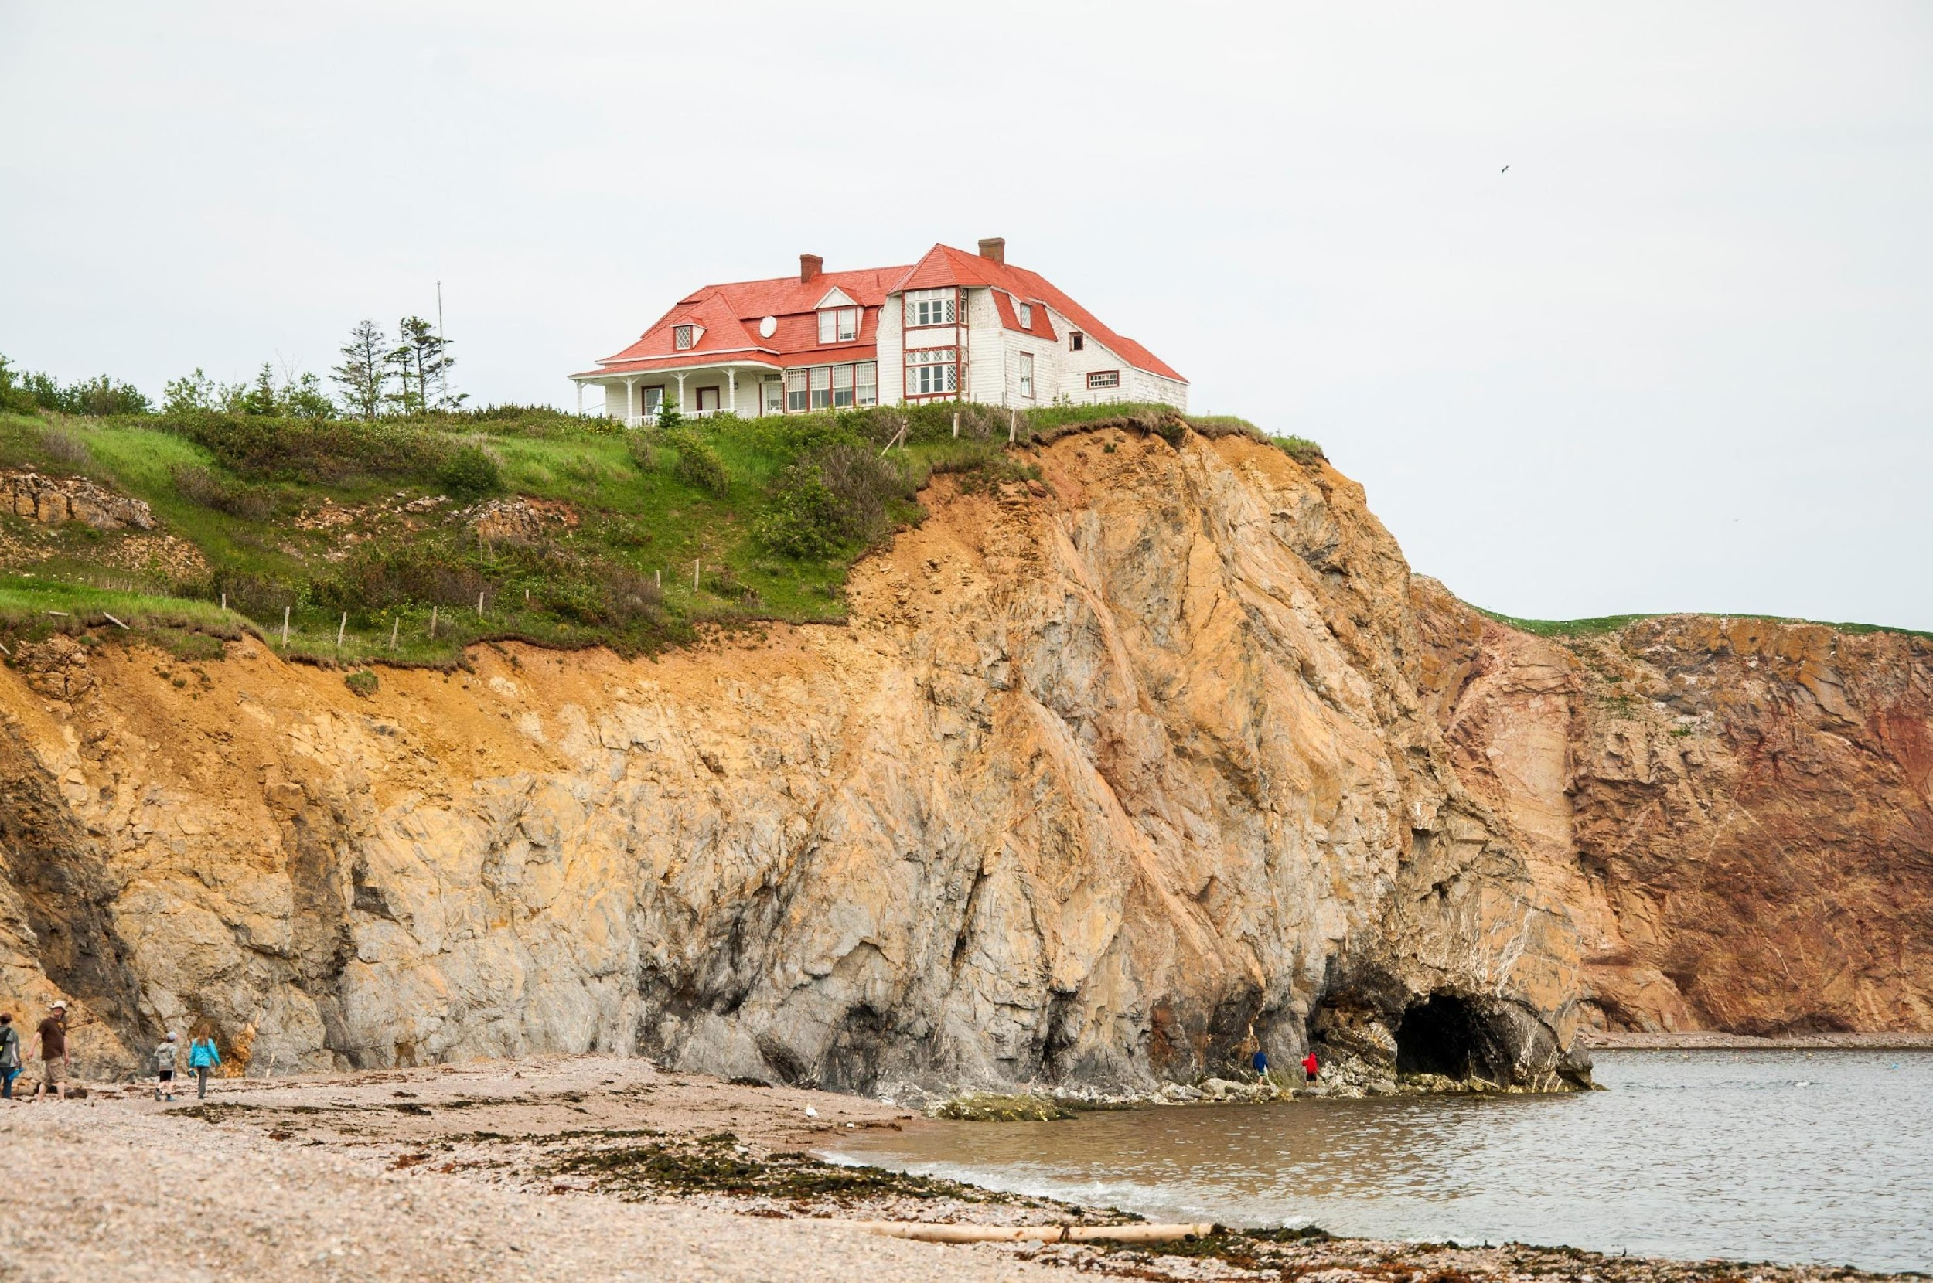
Vulnérabilité face au climat
Notes:
Vulnérabilité face au climat:
L’érosion nous rend plus vulnérables aux grosses tempêtes. Le littoral en santé est une zone de protection entre les villes proches de l’eau et la mer. Lorsque l’érosion est forte, le littoral est moins en santé et les dommages aux bâtiments et infrastructures peuvent être plus forts. Pensez au nombre de fois que la route passe juste à côté de l’eau comme en Gaspésie!

Slide 13
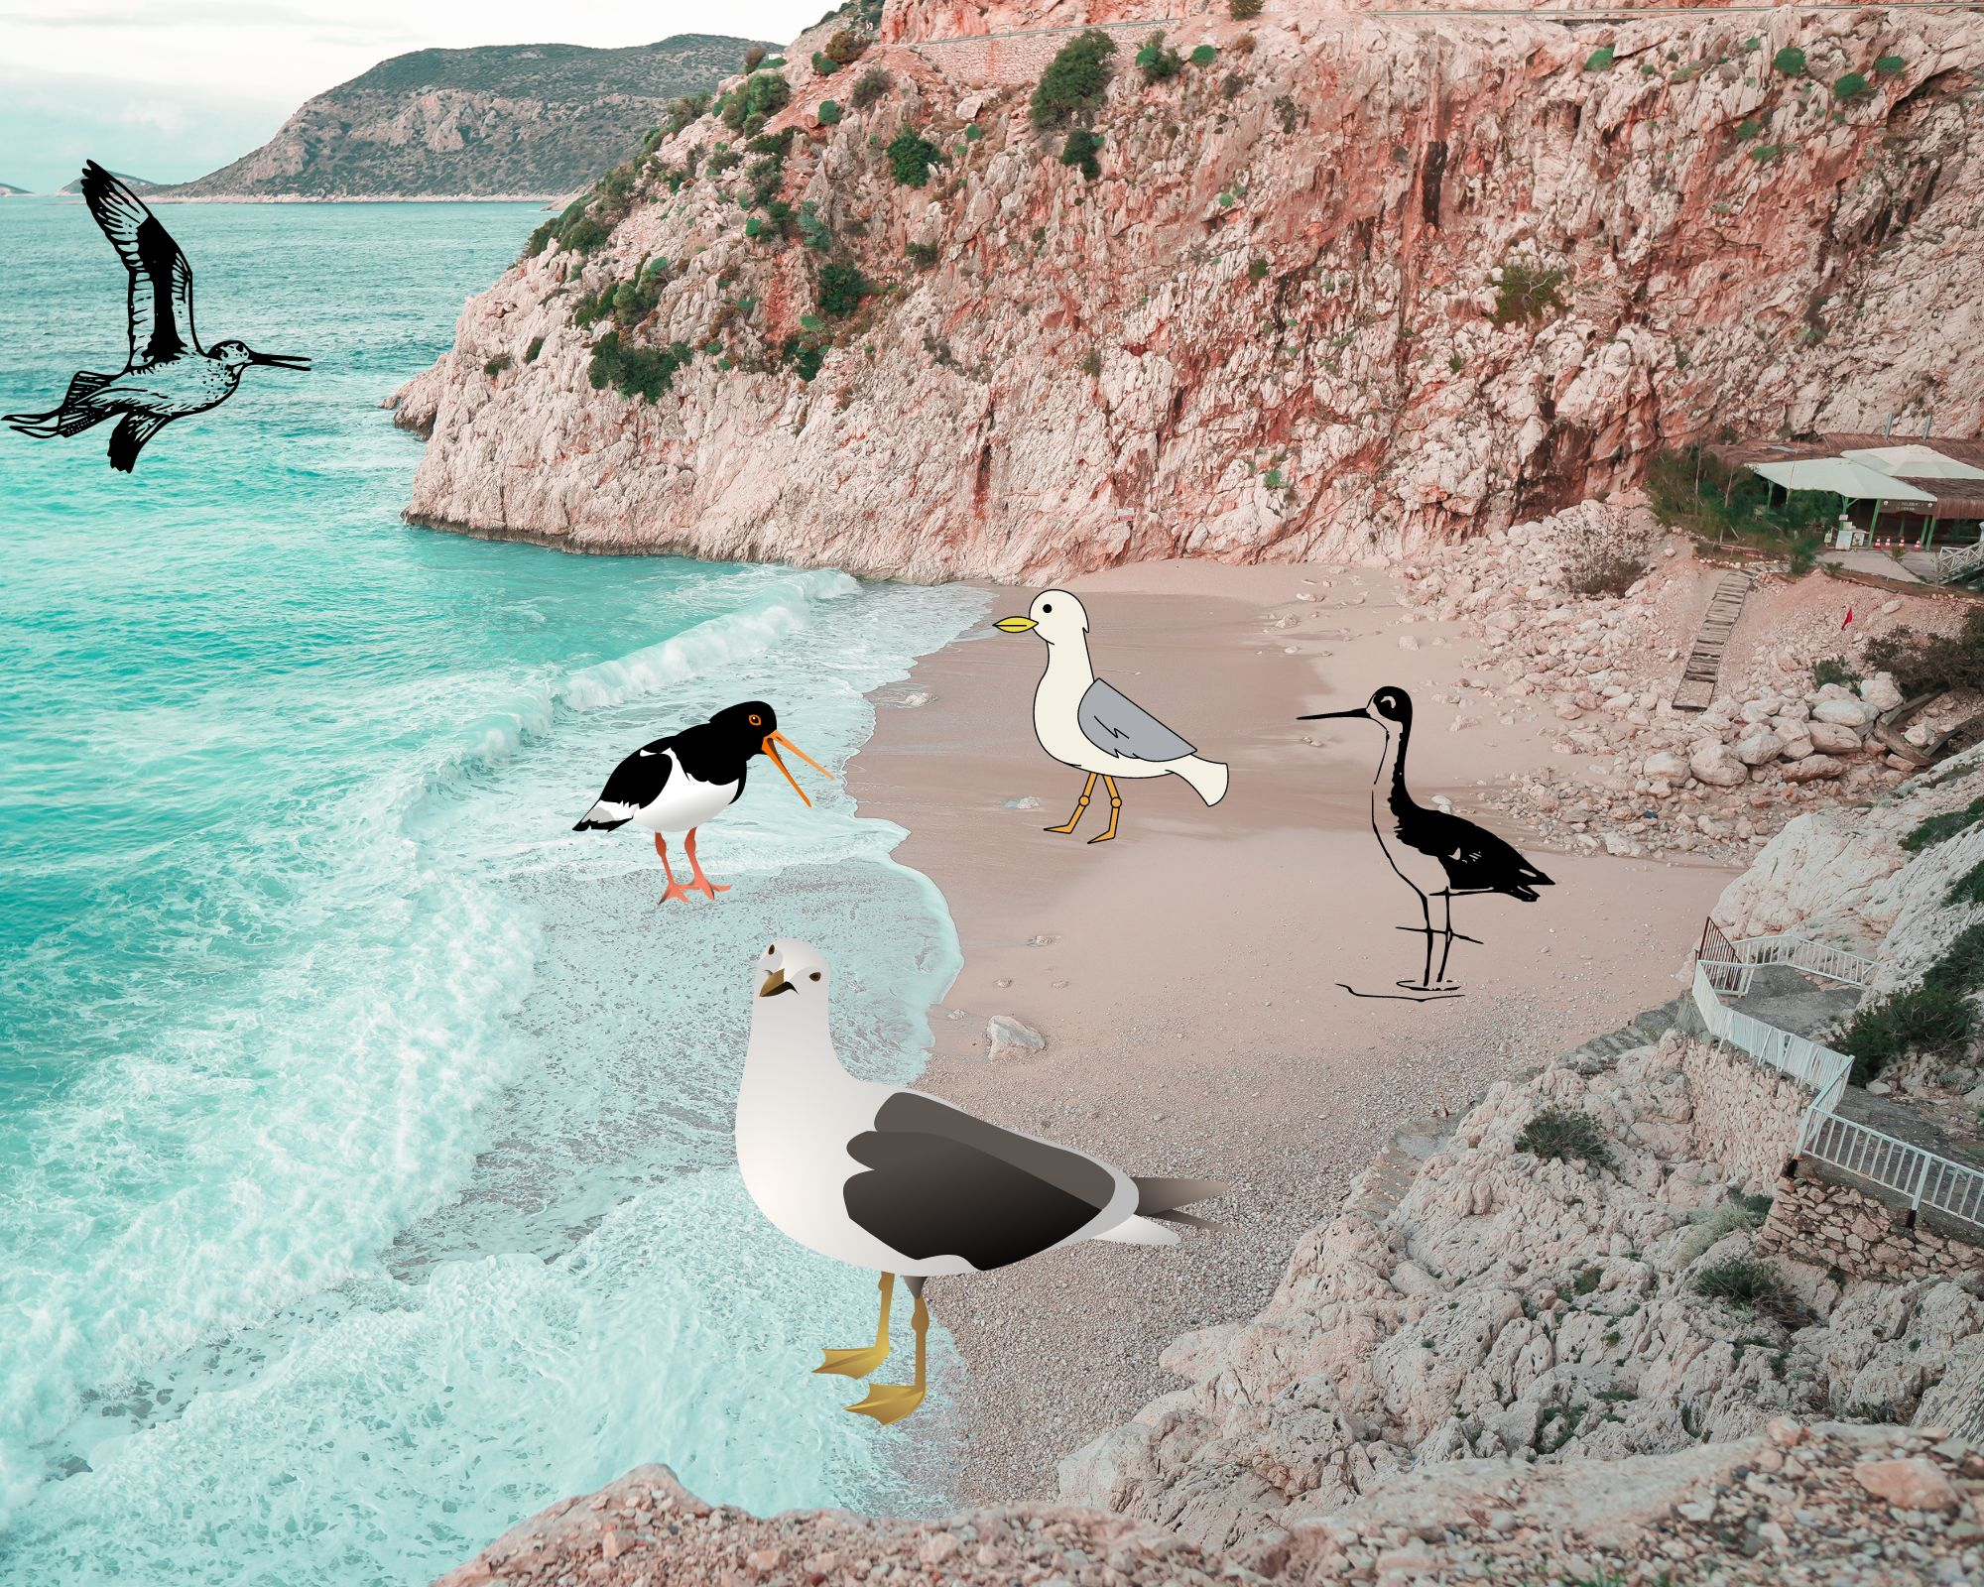
Perte d’habitat
Notes:
Perte d’habitat
L’érosion nous fait perdre de grosses parties du littoral qui sont très précieuses pour les plantes et les animaux qui y habitent. Chaque année des milliers d’oiseaux s’arrêtent chez nous pour se reposer et s’alimenter avant de continuer leurs migrations. Lorsque l’érosion endommage le littoral, la nourriture pour ces oiseaux est moins disponible. Donc, ils doivent chercher plus longtemps avant de trouver un bon endroit pour s’arrêter.
Pensez à Milo, il doit se rendre dans le sud des États-Unis pour passer l’hiver. Pour accomplir cette migration, il doit trouver des haltes pour récupérer et pouvoir continuer. L’érosion diminue la qualité des haltes disponibles pour Milo, rendant ses déplacements plus difficiles pour lui et ses autres amis migrateurs, comme Bob le bruant.

Slide 14
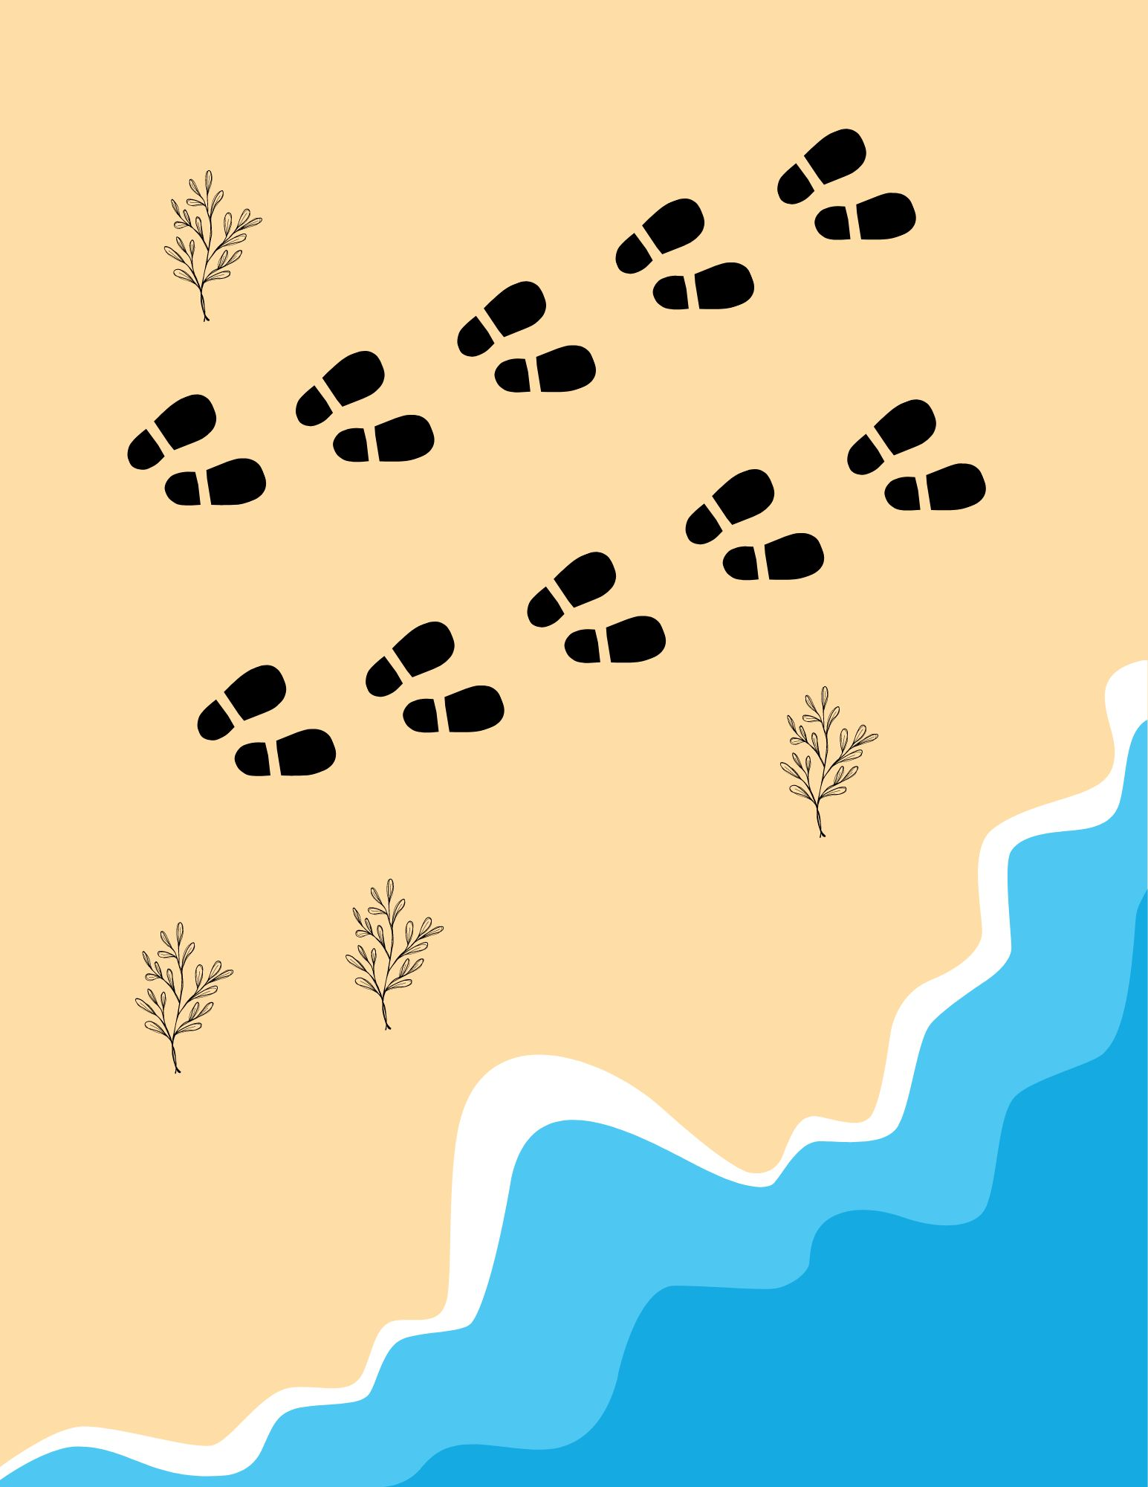
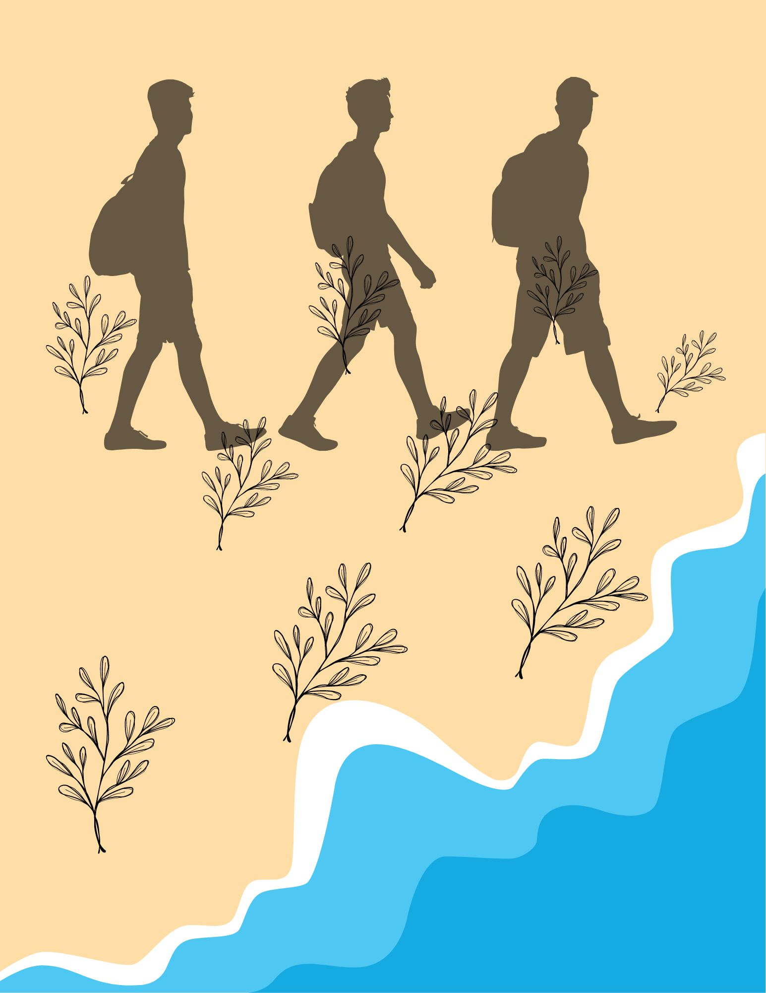
On passe à l’action!
Notes:
Partie 4 : Intégration des connaissances
Jeux!
Vous allez devoir vous placer en équipe de 3-4 personnes. Chaque équipe va recevoir 9 images avec chacune une cause, une conséquence et une solution reliée à l’érosion. Vous devez mettre les cartes en ordre pour savoir comment bien lutter contre l’érosion!
Donc, vous devez placer la bonne cause, avec la bonne conséquence et la bonne solution. Il se peut qu’une solution marche avec plusieurs problématiques alors attention!
Si le concept de cause/conséquence n’est pas totalement acquis pour les jeunes selon le niveau scolaire, on peut aborder l’activité comme une histoire qu’il faut remettre en ordre. Comme dans une histoire, il y a un élément déclencheur (un “tout à coup”, puis une problématique qui s’ensuit pour terminer avec une solution au problème).

Slide 15
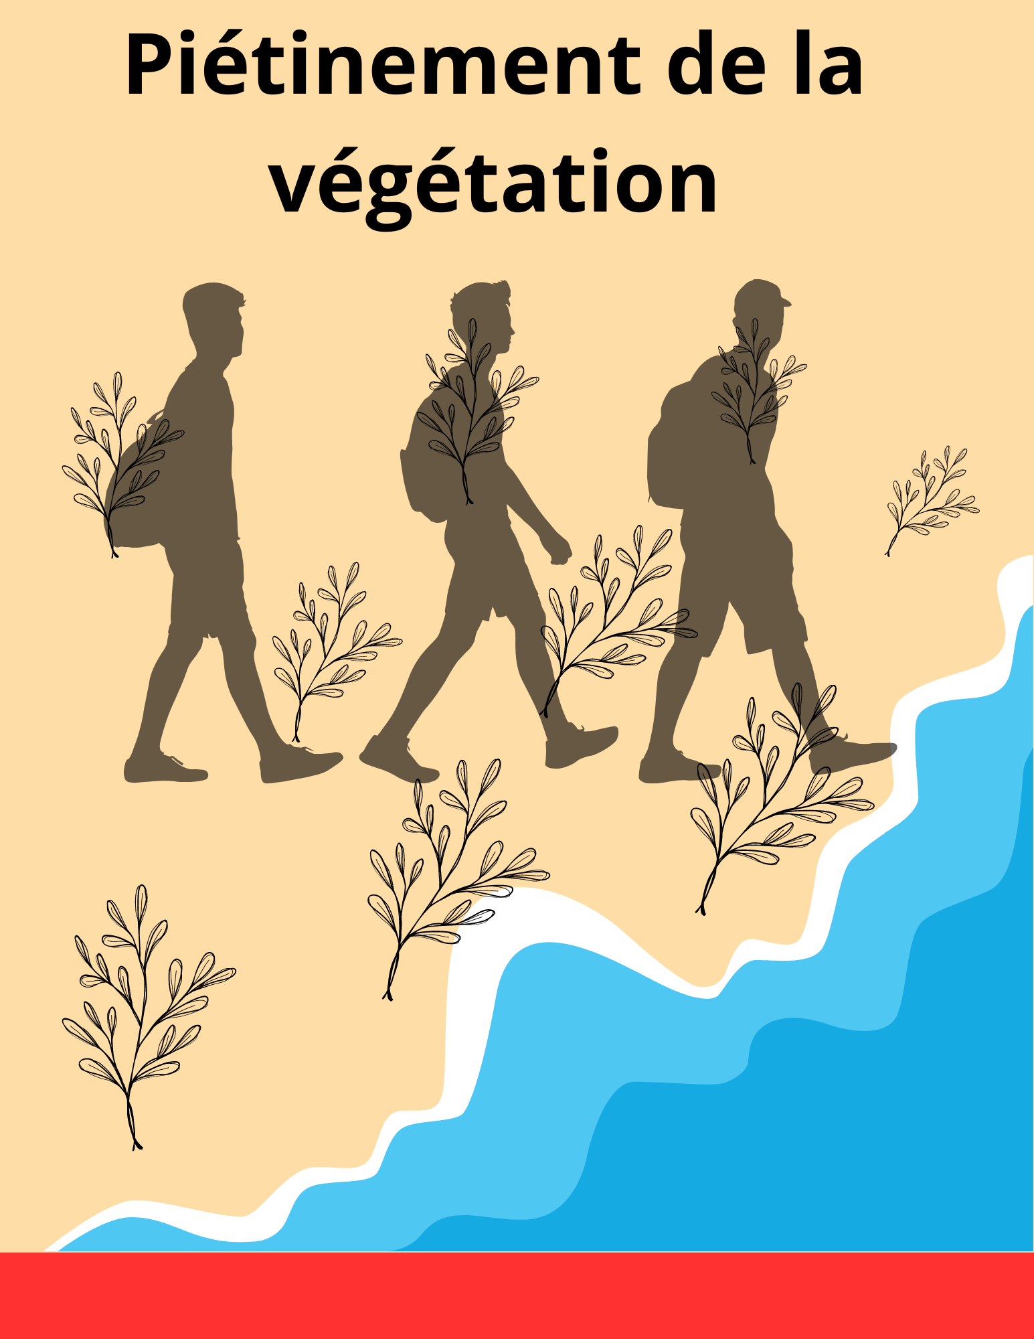
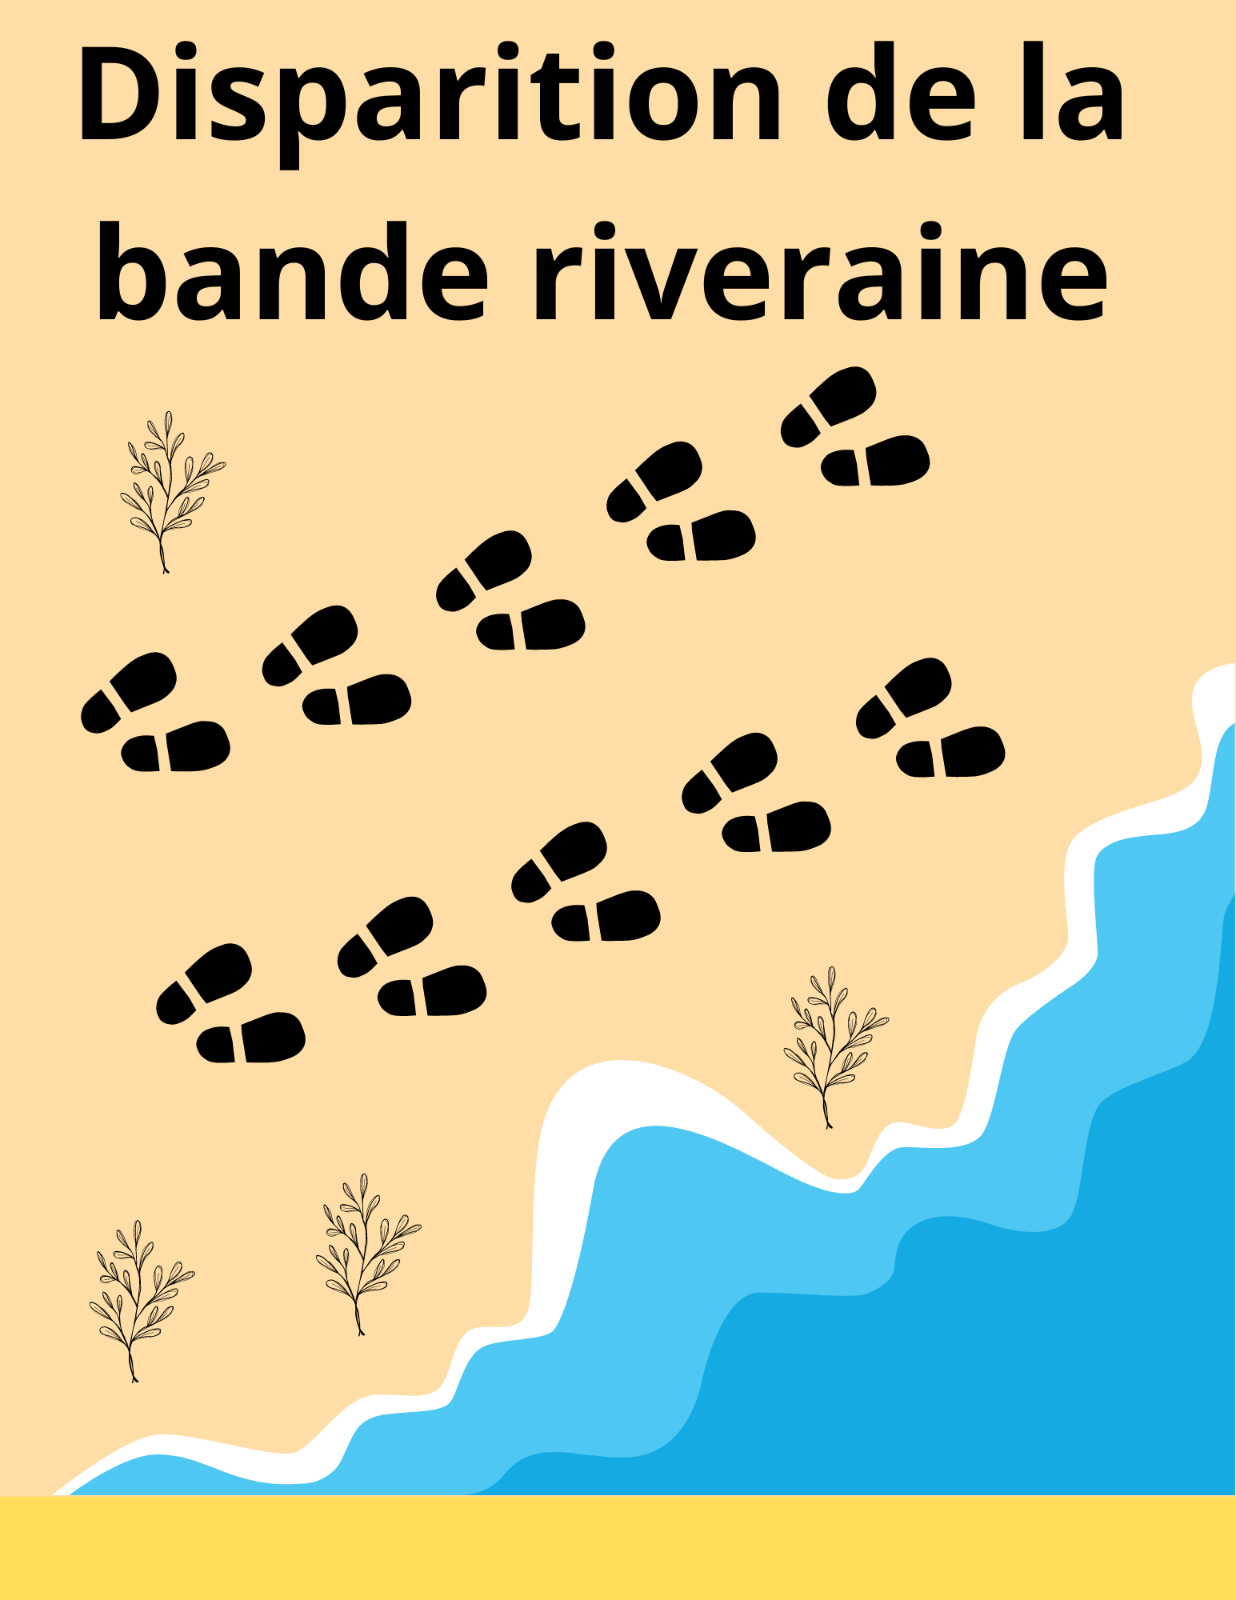
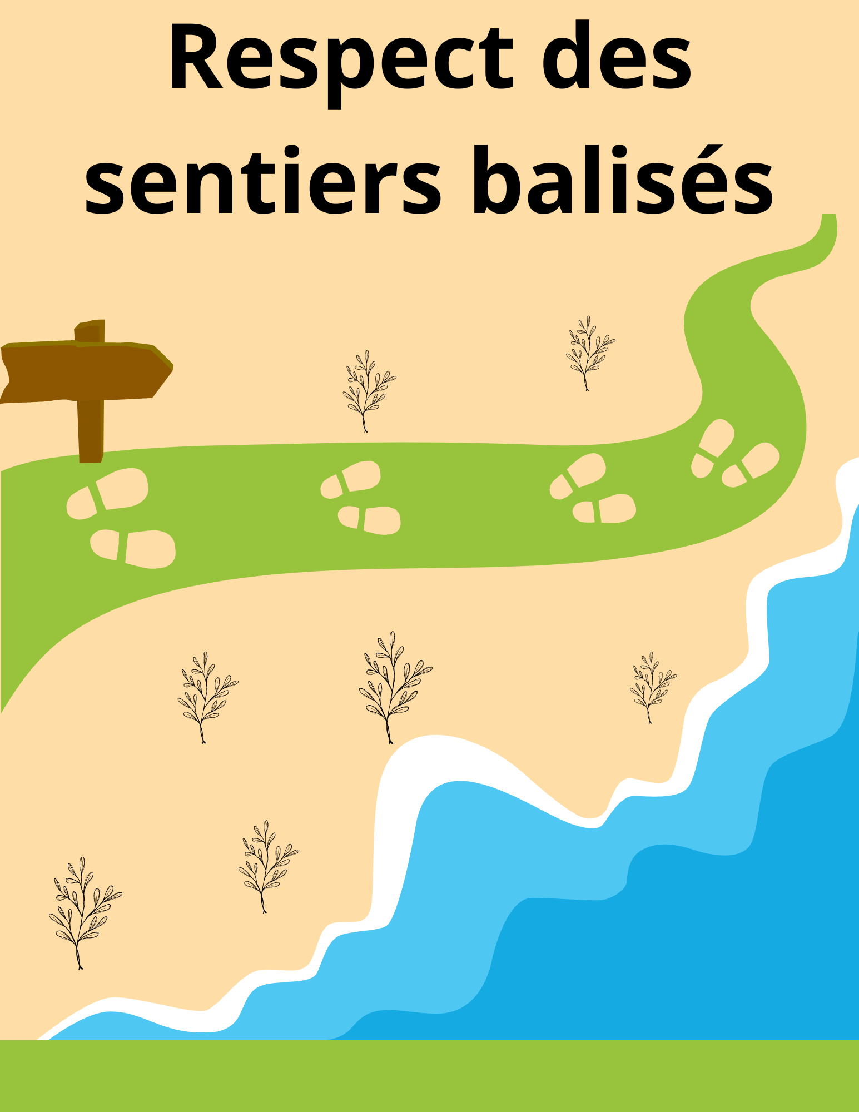
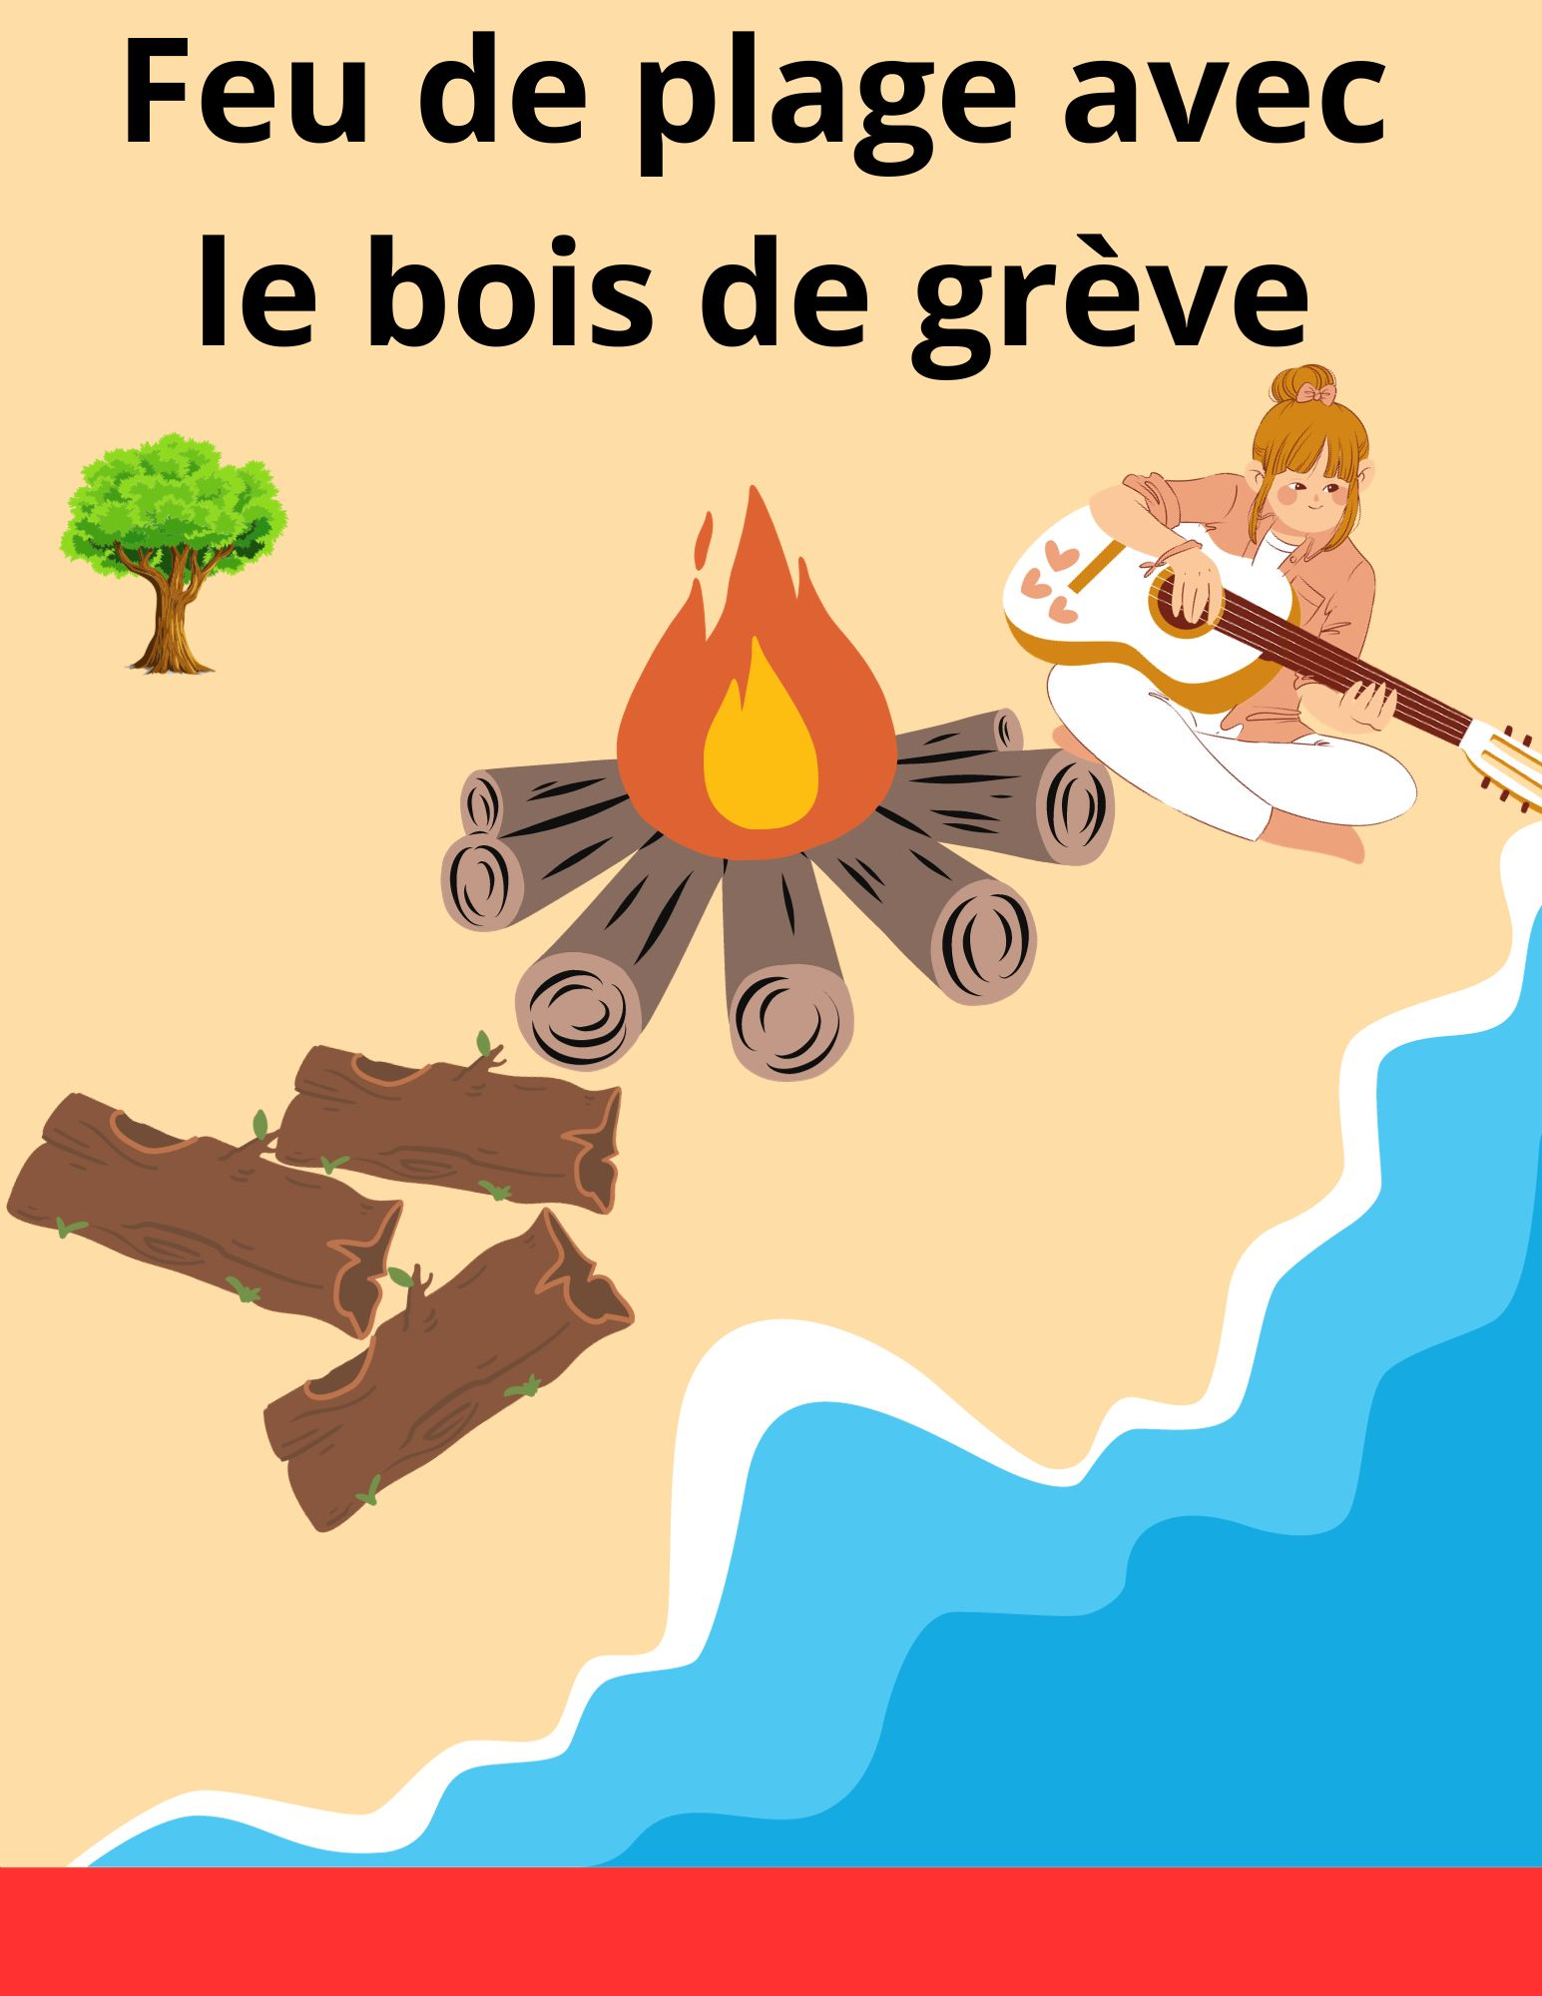
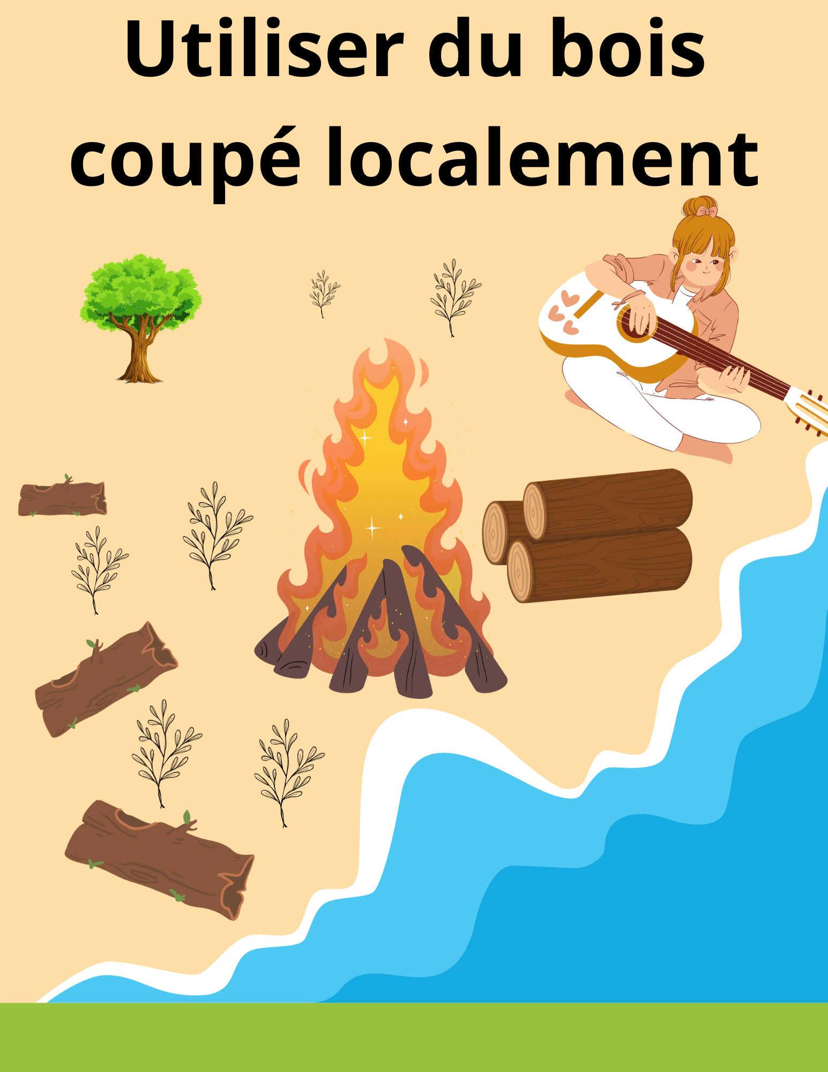
L’histoire de la lutte contre l’érosion!
Notes:
Pourquoi le fait de marcher sur des sentiers balisés aide à lutter contre l’érosion?
On évite de déraciner les plantes qui y sont installées ce qui permet de faire place à une belle bande riveraine bien fournie qui aidera à lutter contre l’érosion.
Pourquoi le bois coupé localement aide à lutter contre l’érosion ?
En évitant de brûler le bois de grève et donc, de le laisser sur place, on permet aux végétaux de s’enraciner dans un sol qui est stabilisé par le bois de grève.

Slide 16
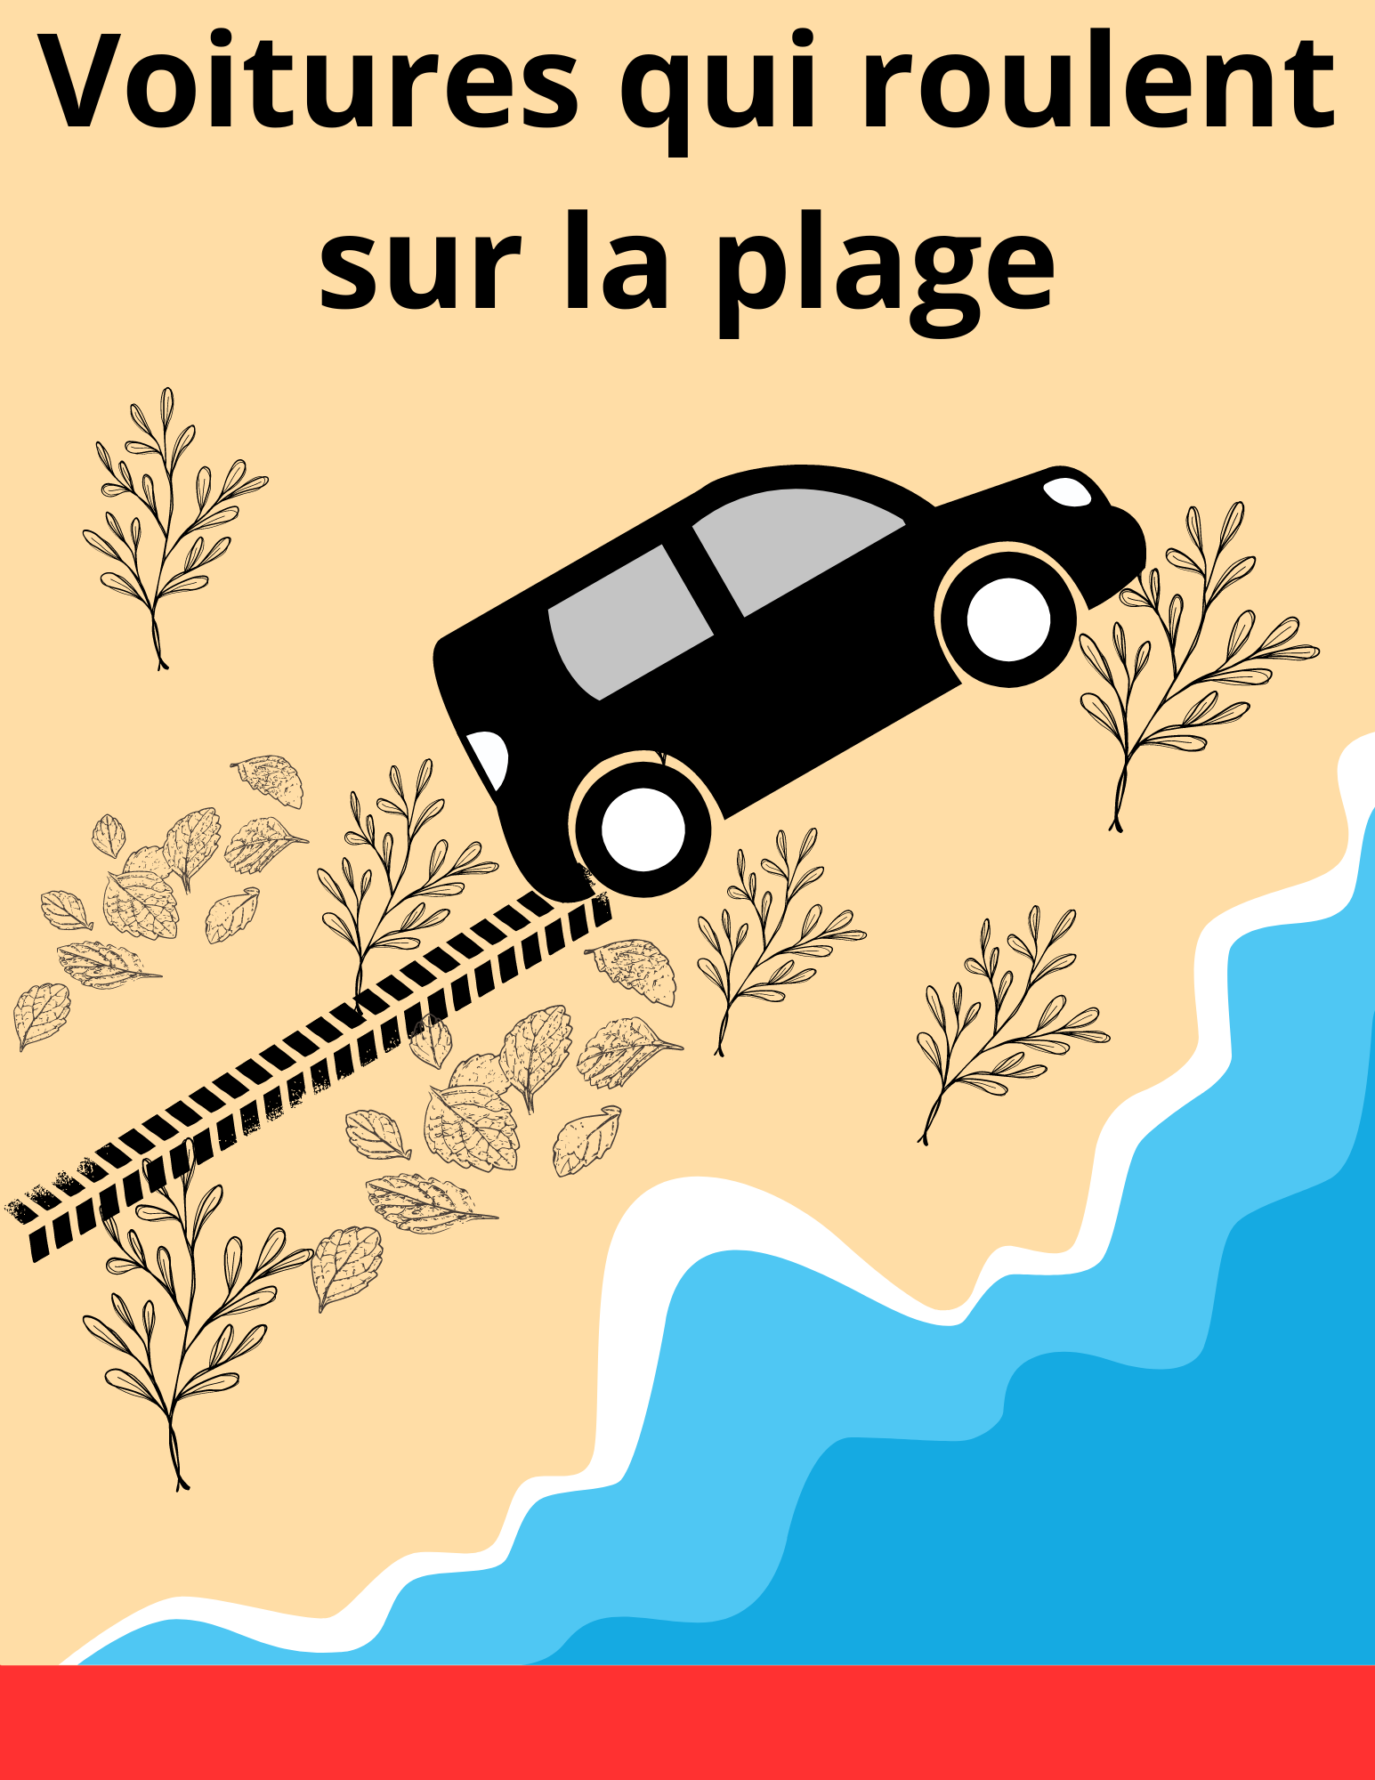
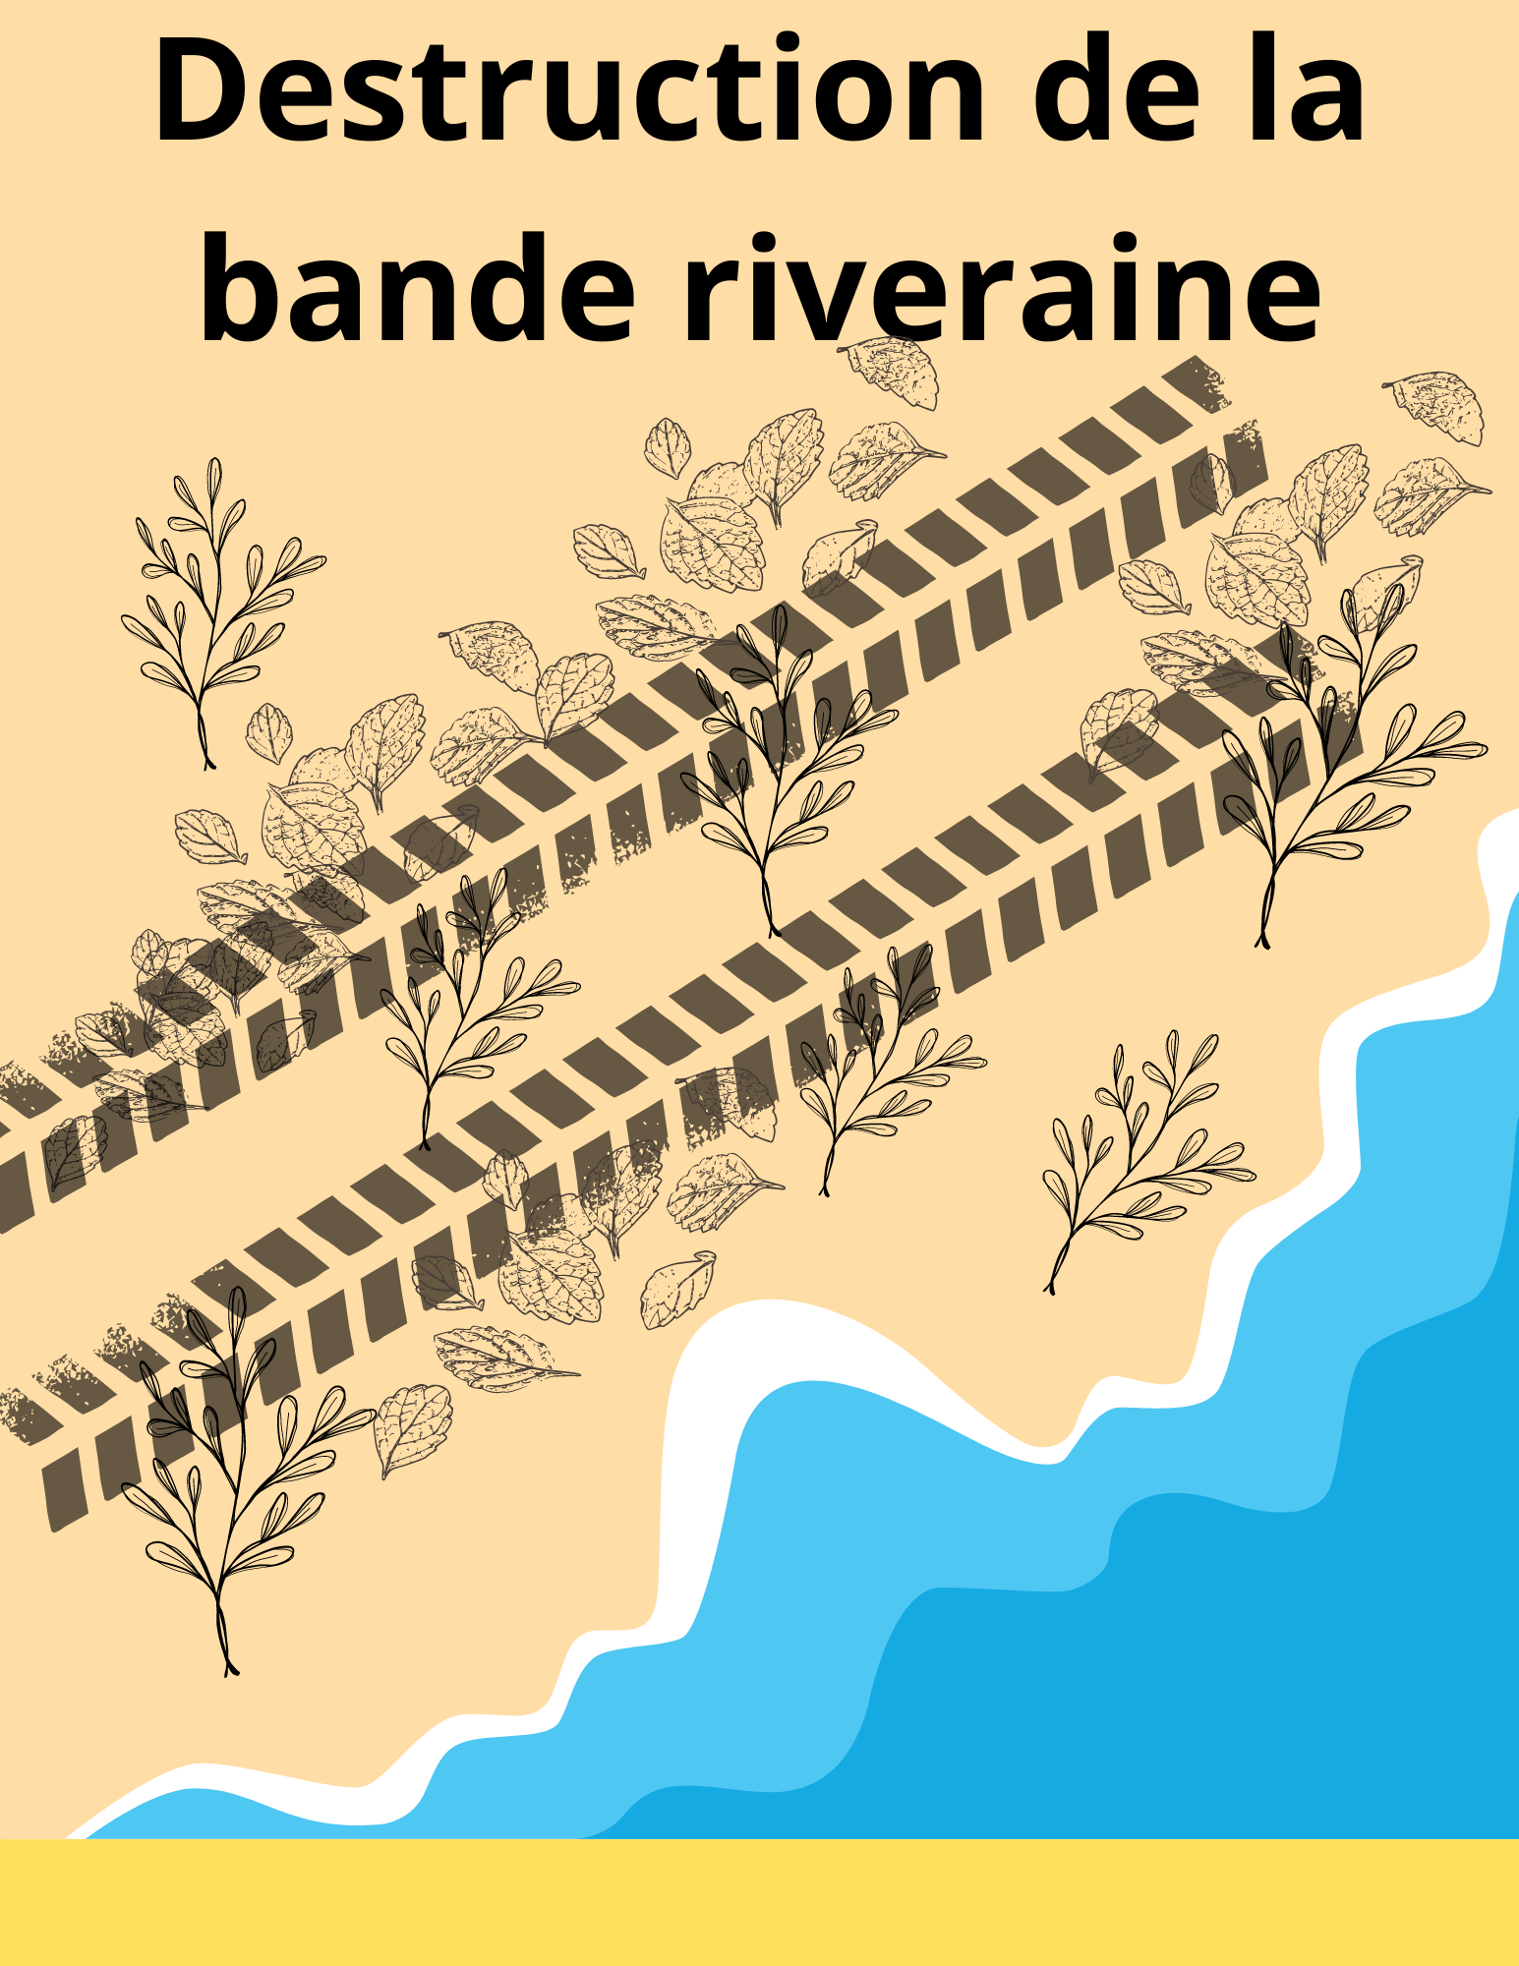
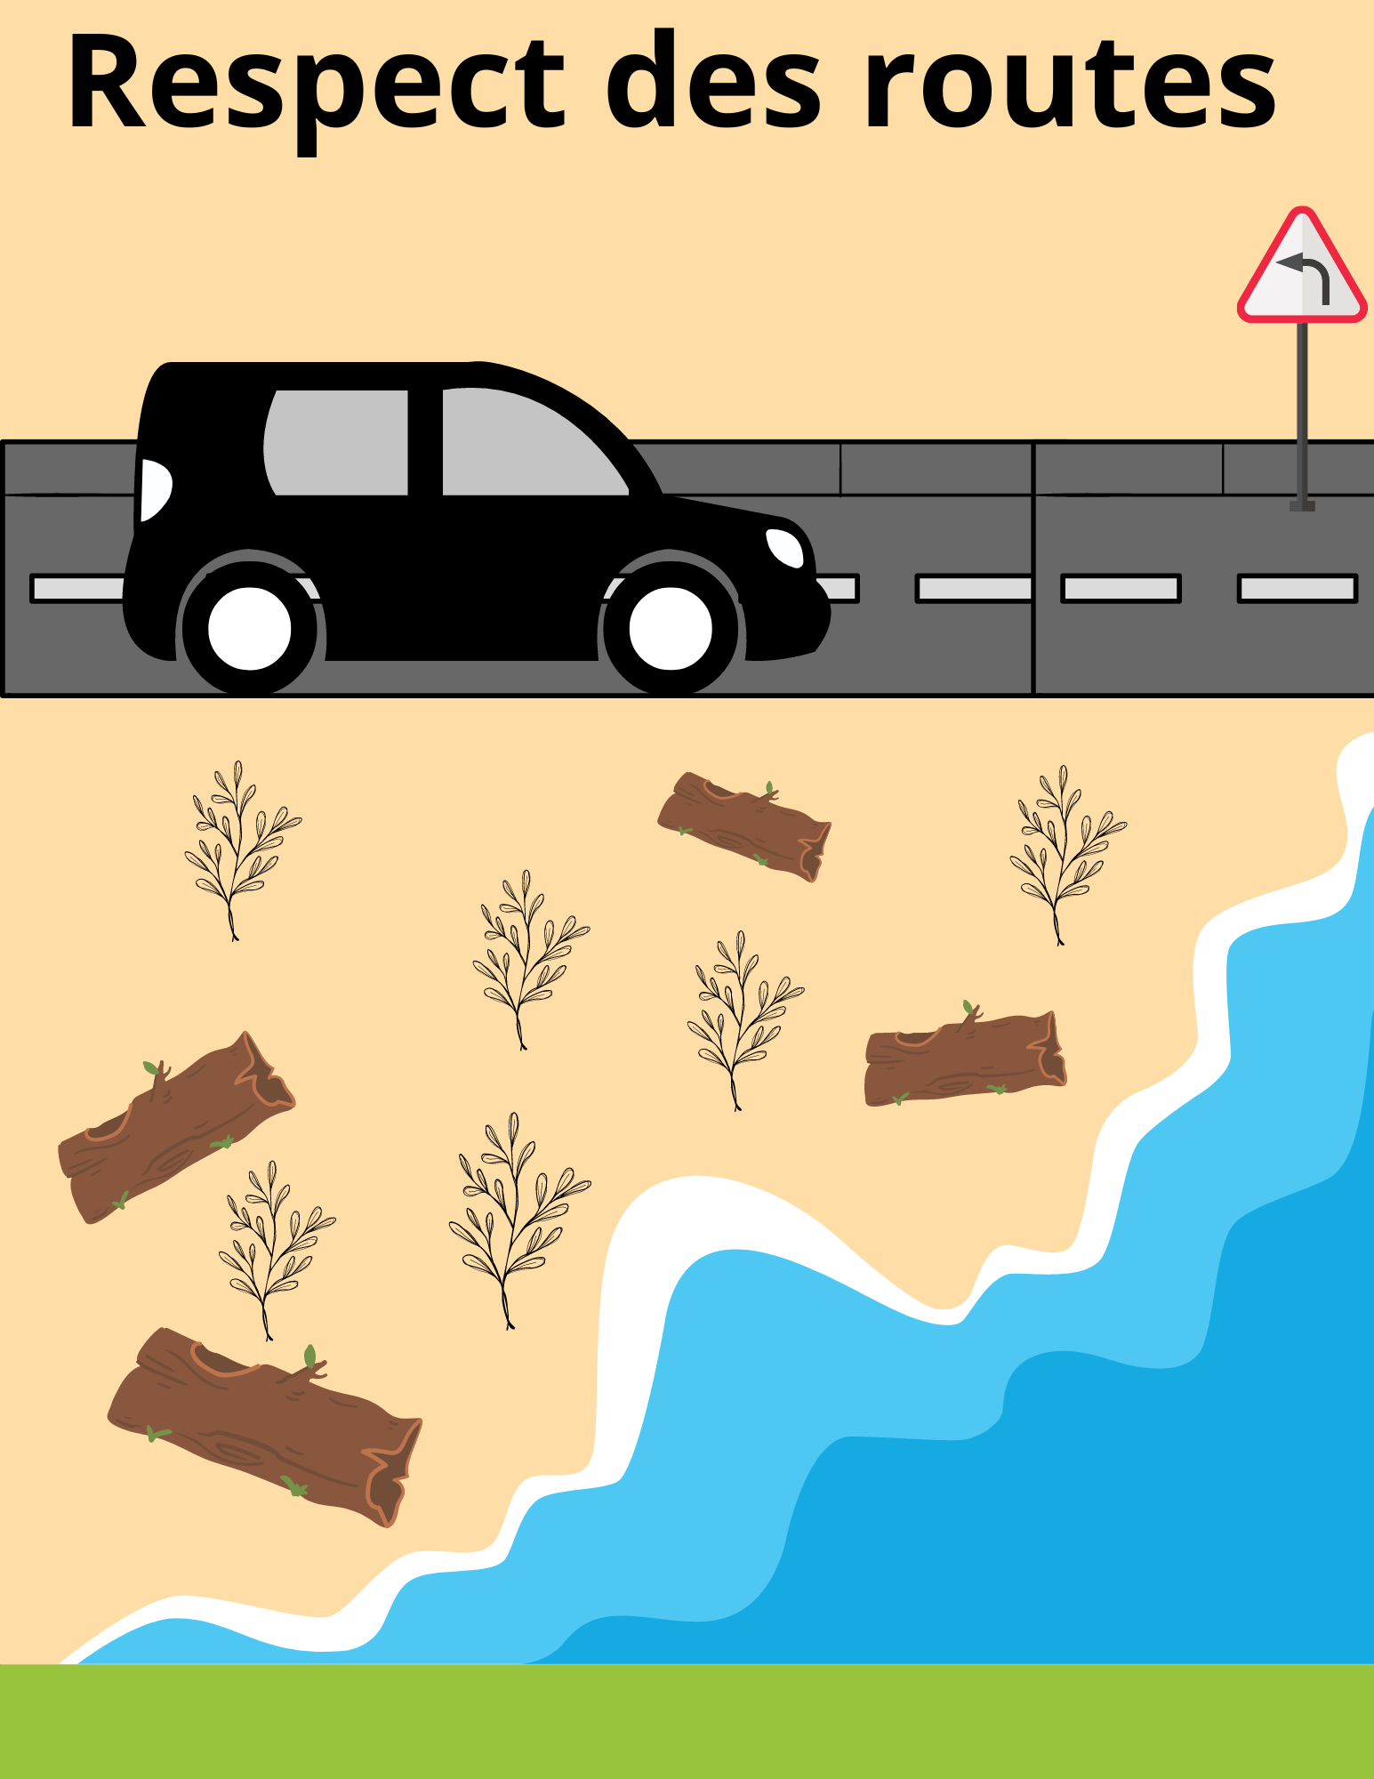
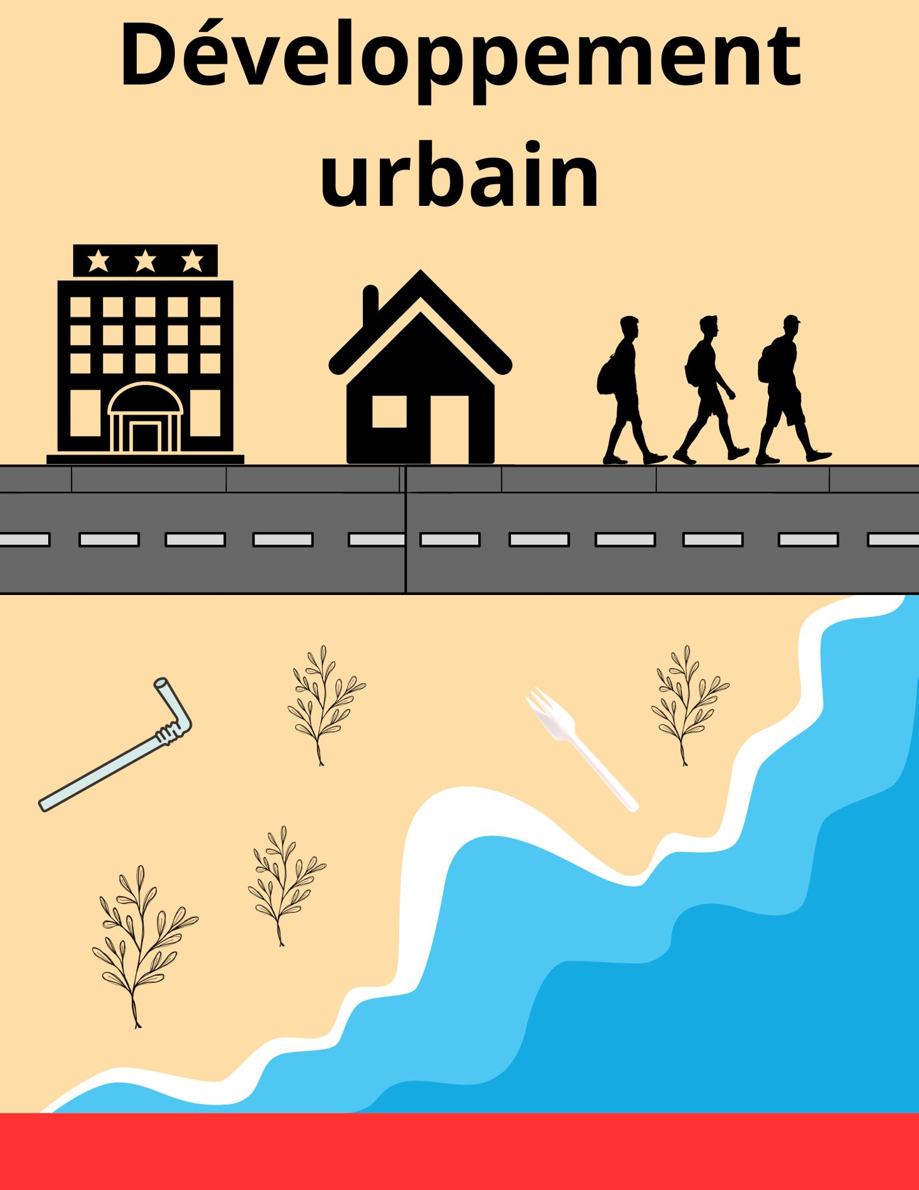
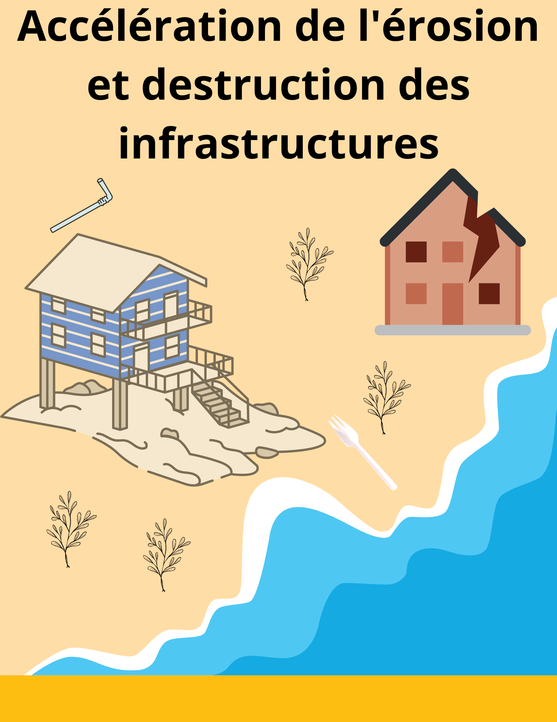
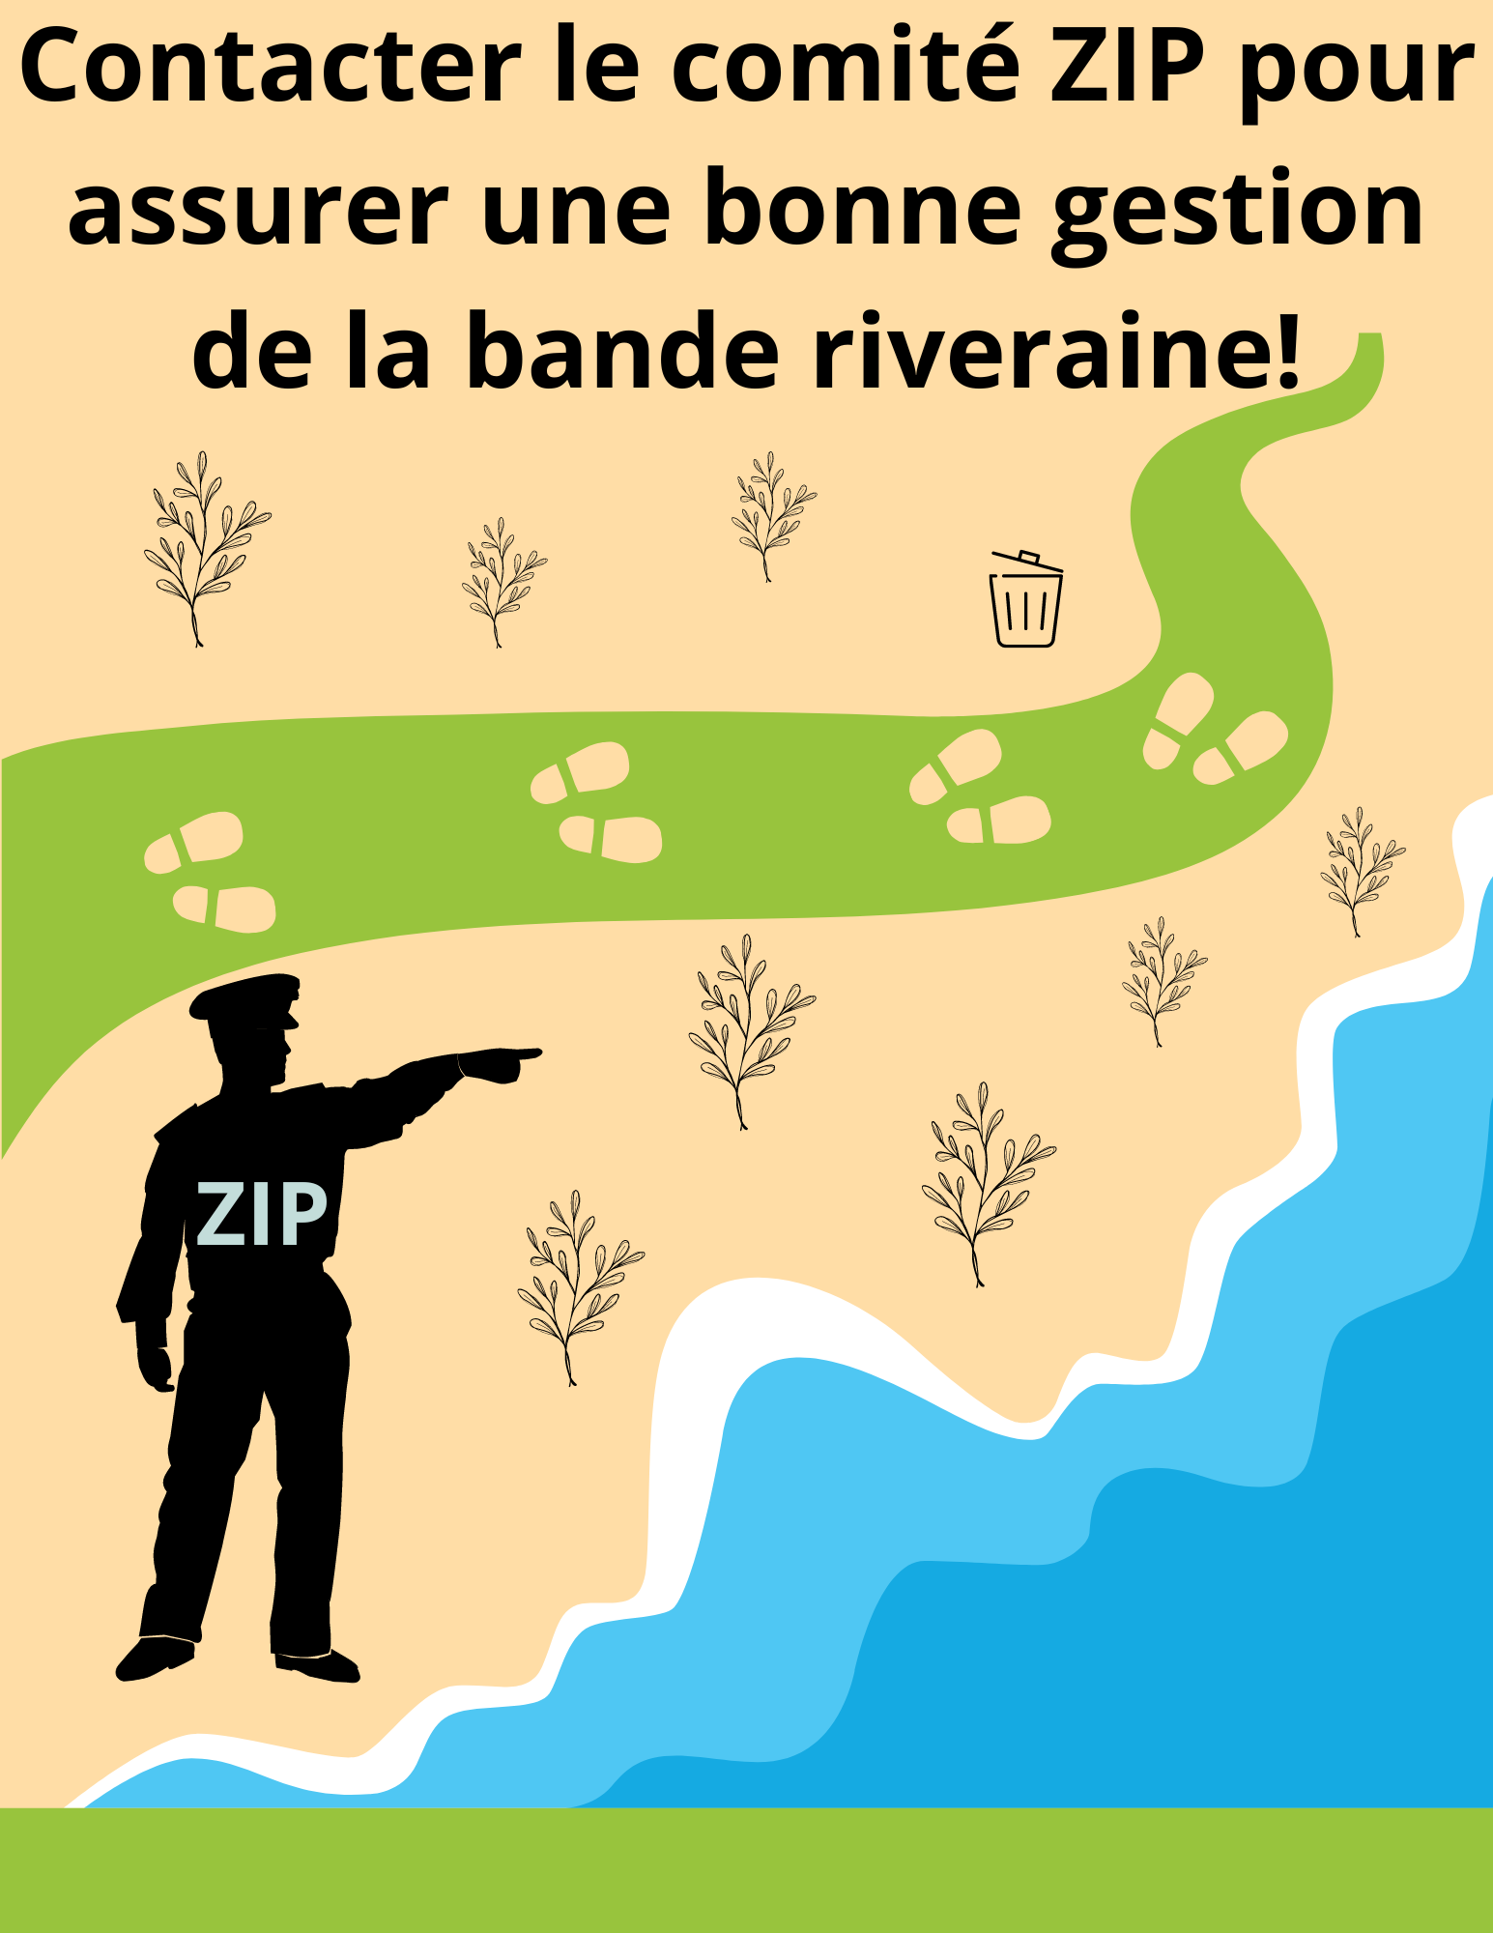
L’histoire de la lutte contre l’érosion!
Notes:
Pourquoi rouler sur les routes dédiées aux véhicules permet de lutter contre l’érosion ?
Les voitures endommagent la bande riveraine en détruisant le réseau des racines des plantes comme Ella l’Élyme des sables et en endommageant la laisse de mer qui peut se trouver tout le long de la plage. Avez-vous déjà vu des gens rouler sur la plage? Qu’est-ce que vous diriez à ces gens ?
Le développement urbain fragilise les milieux côtiers en brisant l’équilibre d’apport et de retrait des sédiments. Le parcours naturel des sédiments va être bouleversé par les constructions. Le Comité ZIP s’assure que tous les choix en termes de gestion sur le littoral soient durables et tiennent compte de la diversité du milieu. Un bon réflexe serait de les contacter lorsqu’on se pose des questions sur le sujet de l’érosion!

Slide 17
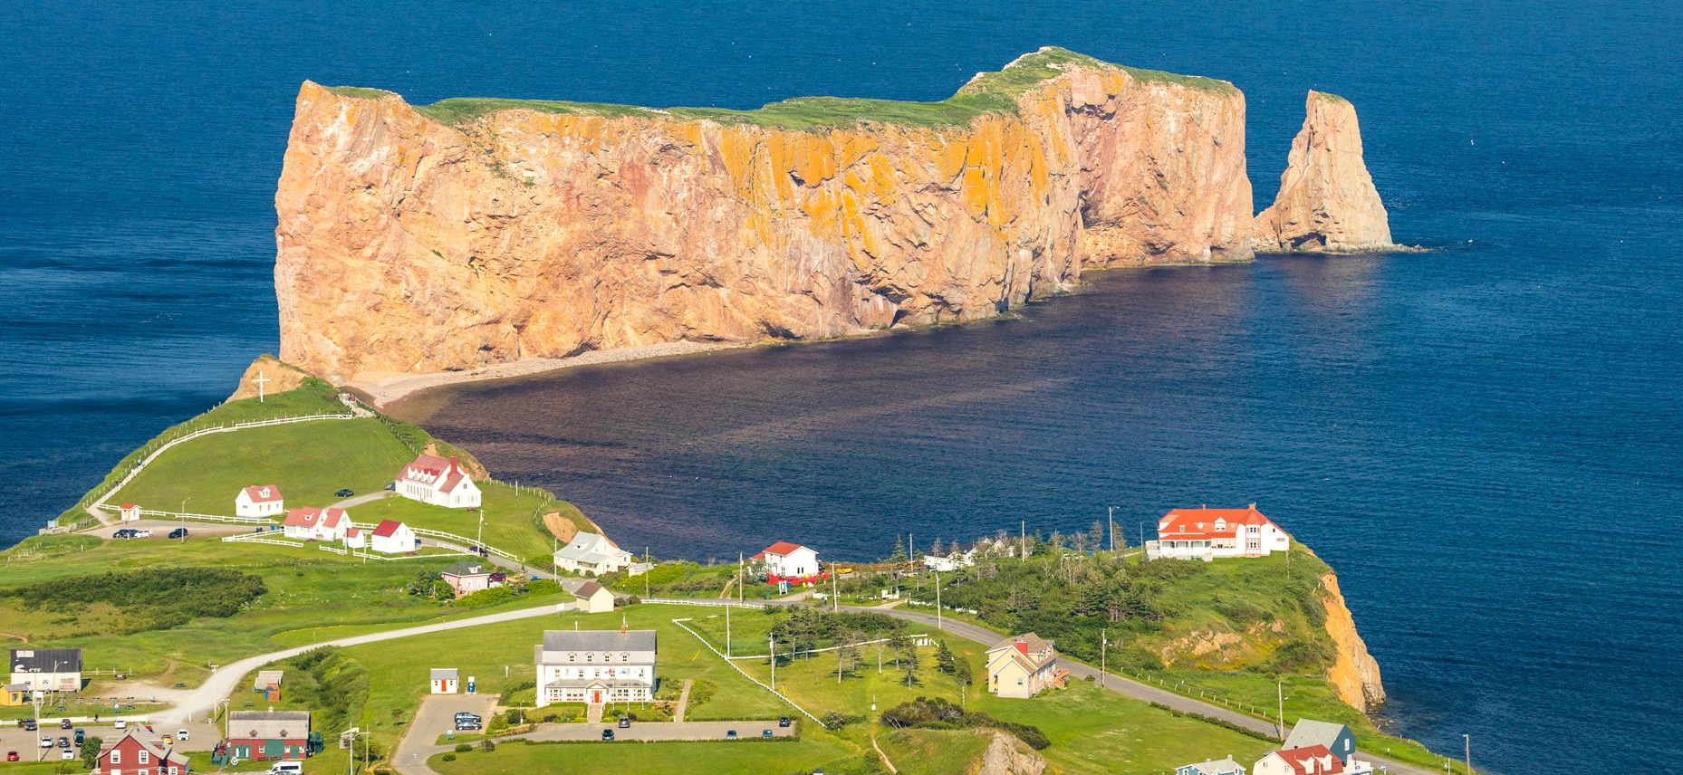
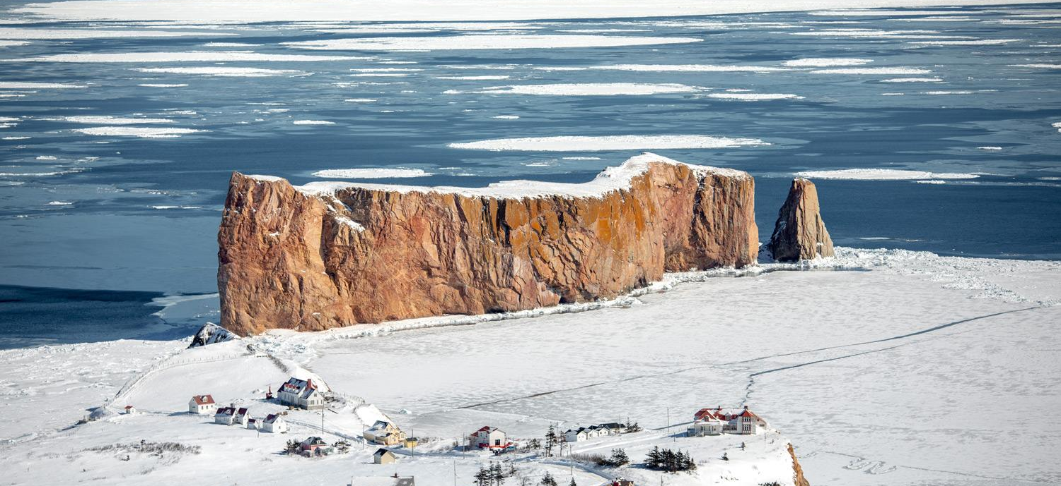
Des questions?
Notes:
Conclusion :
Vous êtes dorénavant des experts de l’érosion! Maintenant que vous savez comment réduire l’impact de l’érosion sur les milieux côtiers, c’est votre mission de sensibiliser les autres autour de vous pour garder ces milieux en santé.
Qu’est-ce qui vous a surpris de cette présentation?
N’oubliez pas que la meilleure façon de sensibiliser vos proches sur l’érosion c’est en adoptant vous-mêmes les bons comportements. Bravo tout le monde! Vous savez maintenant comment protéger votre ville/village de l’érosion!

